Slide 1





缺陷预测模型
真实有效性评价方法研究
报告人：刘旭同
导 师：周毓明 教授
2024-11-22

Slide 2

01
02
目录
03
研究背景与动机
CONTENT
04
跨版本模型评价方法
05
跨项目模型评价方法
即时预测模型评价方法
总结与展望

Slide 3

01
研究背景与动机

Slide 4

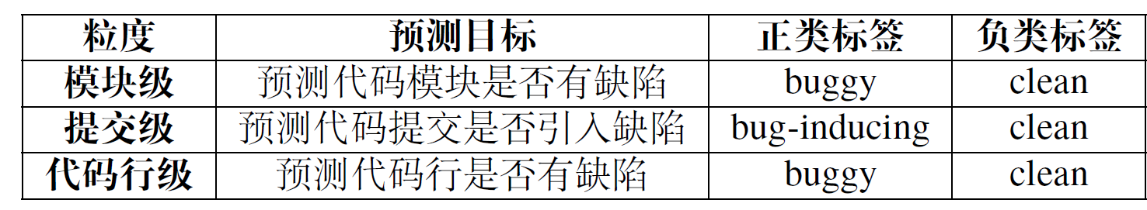
研究背景
软件缺陷预测
数据收集
特征工程
模型训练
模型评估
模型部署
缺陷预测通常被建模成一个二分类任务
通过分析历史软件开发过程中的缺陷数据，将代码/代码更改预测为“有缺陷”或“无缺陷”
缺陷预测常见粒度
缺陷预测流程
Notes:
早期缺陷预测研究主要集中在模块级的缺陷预测上;
随着版本控制系统的普及和开发流程的逐渐迭代，提交级的缺陷预测逐渐成为研究热点;
相比之下，代码行级的缺陷预测是一个较新的研究领域，精细化的预测,技术复杂性,较高的计算成本，代码行级预测目前仍在探索阶段，相关的模型和方法尚不成熟

Slide 5


研究现状
缺陷预测研究已在多种应用场景中进行建模/评估
数百种缺陷预测模型被提出
工业级项目的622条缺陷预测中，仅3.4%被认为有效（微软）
使用缺陷预测来支持代码审查时，所提供信息未能引起开发者行为显著变化
过往的模型评估方法可能存在偏差？

Slide 6
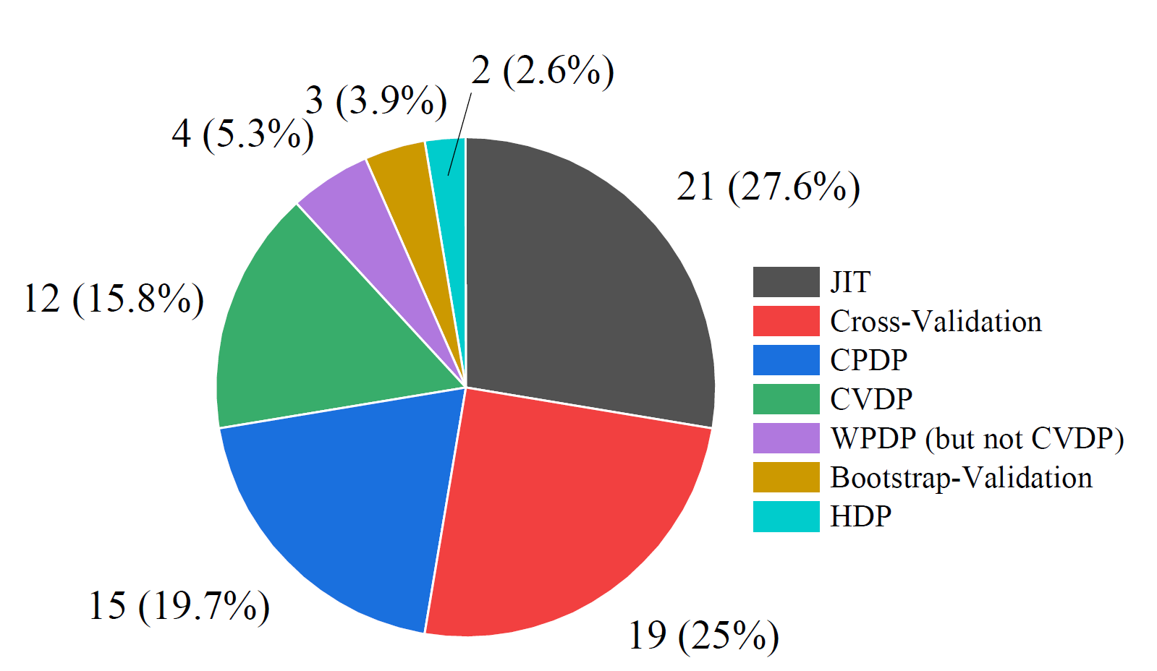
研究背景
软件缺陷预测场景
跨版本缺陷预测 15.8%
(Cross-Version Defect Prediction, CVDP)
跨项目缺陷预测 19.7%
(Cross-Project Defect Prediction, CPDP)
即时缺陷预测 27.6%
(Just-In-Time Defect Prediction, JIT-SDP)
75%的论文使用了这三种场景之一进行模型评估
2021-2024 年缺陷预测场景频次

Slide 7
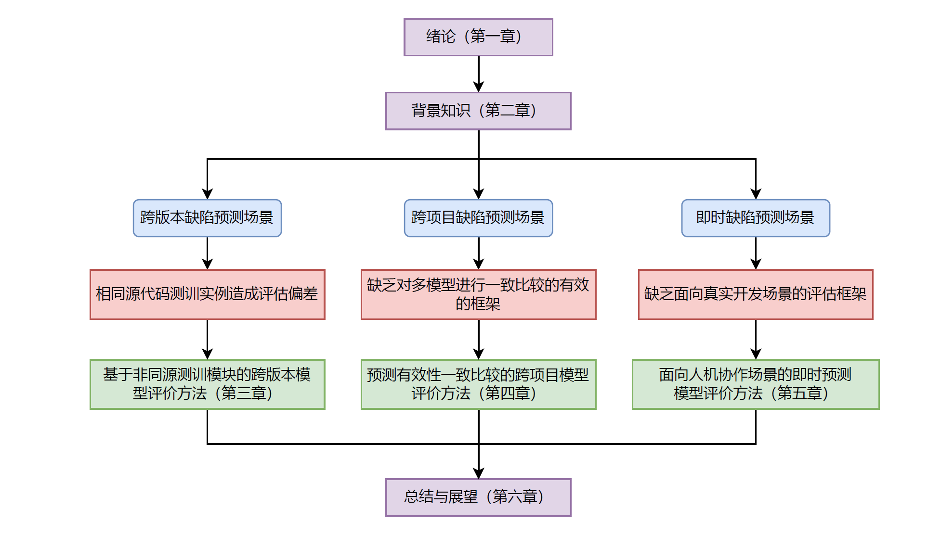
研究内容
本文的主要研究工作
跨版本模型评价方法
跨项目模型评价方法
即时预测模型评价方法

Slide 8
02
基于非同源测训模块的
跨版本模型评价方法

Slide 9

背景及动机
背景
CVDP: 同一项目内版本 i 为训练集，版本 i+1 为测试集
连续两个版本内存在大量的相同源代码
动机
同源测训模块的标签相同：数据重复
同源测训模块的标签不相同：噪声
对模型评估造成偏差？如何解决？

Slide 10
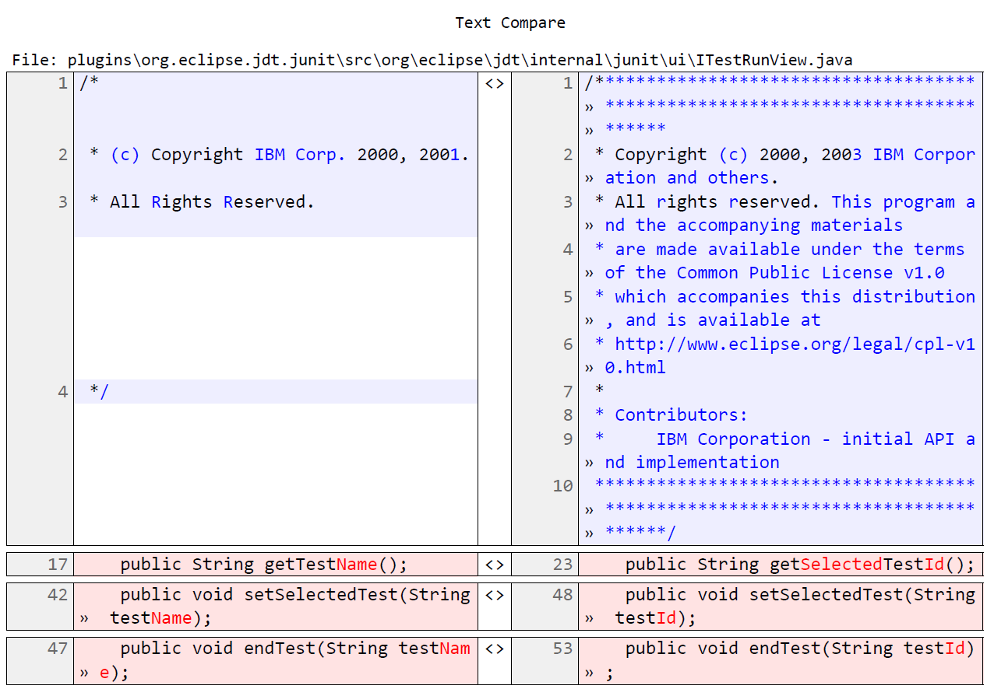
同源测训模块定义
同源模块定义
不关注两个文件的代码注释差异
仅关注被比较文件之间非空白符可执行源代码差异
测试集-训练集对中的同源模块，应从测试集中移除
Eclipse-2.0和Eclipse-2.1中同名文件的代码比较

Slide 11
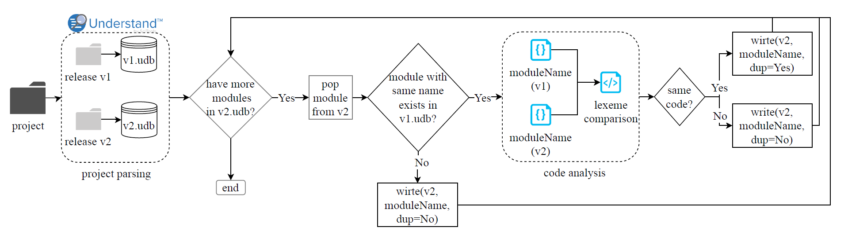
识别/移除未更改模块流程
工作框架
抽取udb文件
遍历目标版本
中的所有模块
查找前一版本
中的同名模块
词法比较判定是否为同源模块
写入记录：是/否为未更改模块

Slide 12
研究方法 & 研究结果
研究问题和讨论
RQ1：跨版本缺陷数据集中数据重复有多普遍？
RQ2：数据重复如何影响CVDP模型的预测性能？
RQ3：数据重复如何影响多个CVDP模型之间的比较结果？
讨论 1：数据重复导致模型性能被高估/低估的原因
讨论 2：重采样策略能否提升CVDP 模型泛化性？

Slide 13
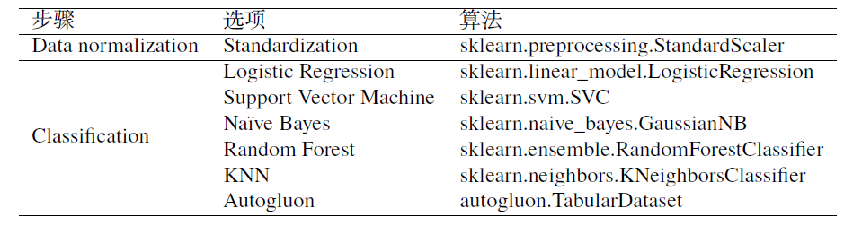
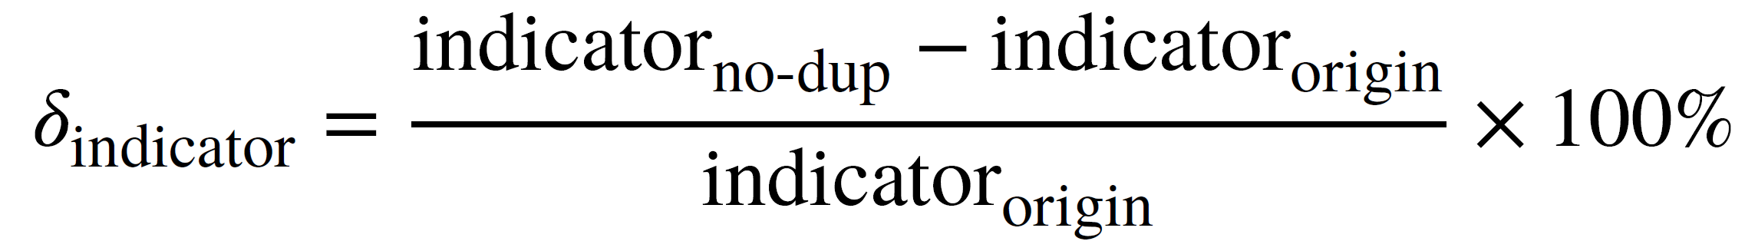
研究方法 & 研究结果
实验设置
数据集
常用数据集：ECLIPSE-2007、Metrics-Repo-2010 和JIRA-RA-2019
较新数据集：MA-SZZ-2020 和INDJLMIV+R-2020
评价指标
Recall、F₁、G₁、AUC
统计检验
Wilcoxon 符号秩检验
Non-Parametric Scott-Knott Effect Size Difference（NP SK-ESD）效度值
实验配置
性能差异量化指标
Notes:
TODO增加结论

Slide 14
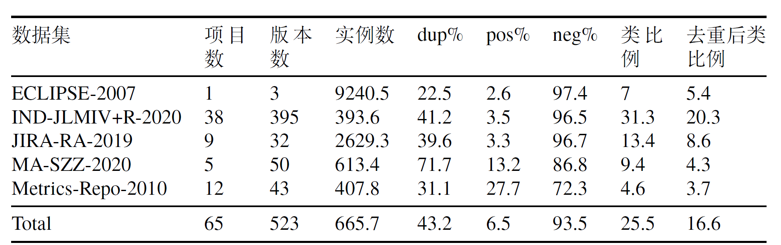
研究方法 & 研究结果
RQ1:数据重复的普遍程度
458 个测试集中平均重复模块比例高达43.2%
绝大多数未更改模块是负例模块（93.5%）
移除未更改模块后，正/负类别比例会下降（25.5% -> 16.6%）
未更改模块中的正/负类别比<整体模块中的正/负类别比
在i+1版本中，干净模块更有可能保持源代码不变
数据重复统计信息
结论：分类算法在HITL框架下的性能值通常优于在non-HITL O-JIT-SDP框架下的性能值,且差异是统计学显著的

Slide 15
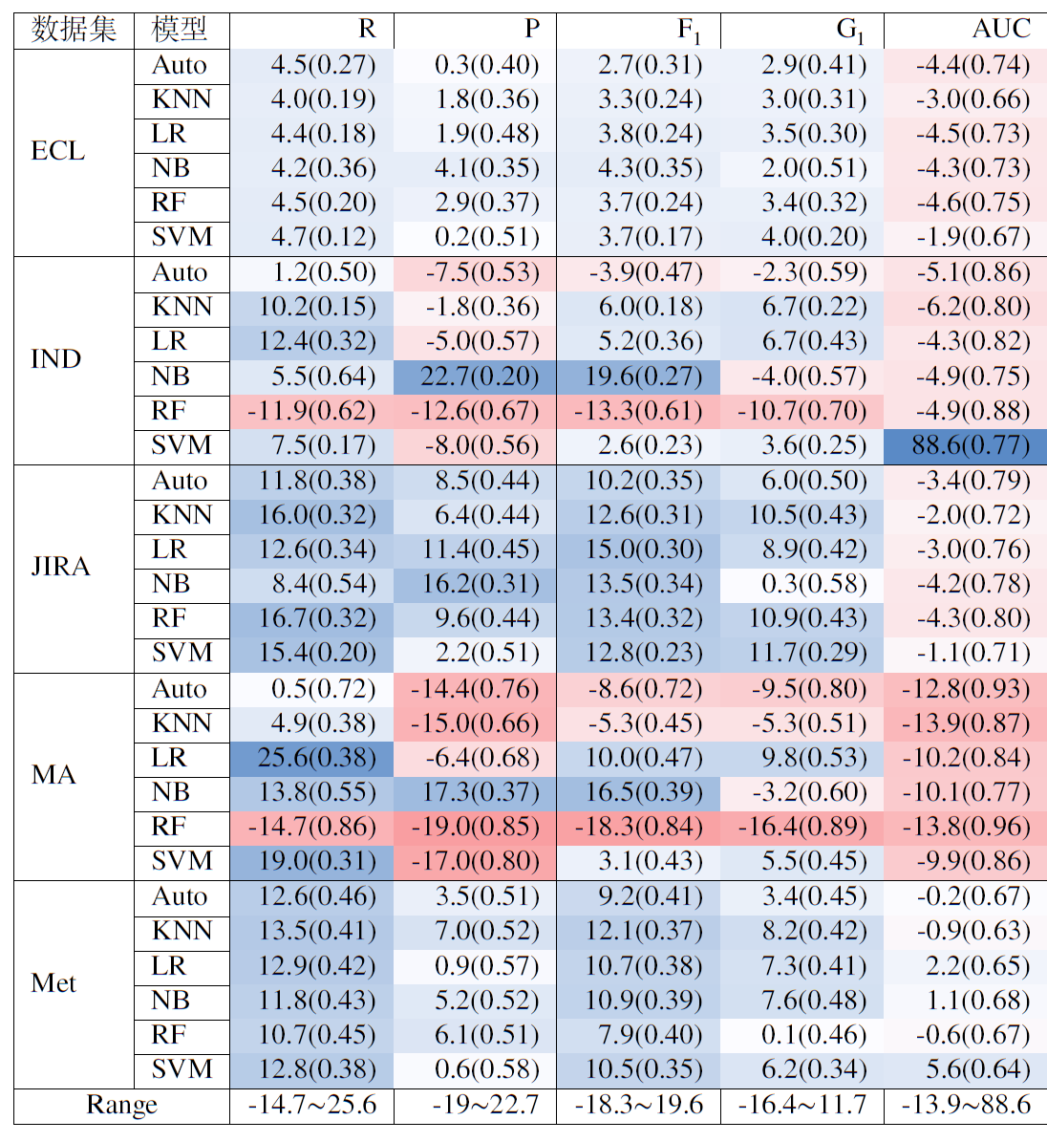
研究方法 & 研究结果
RQ2:数据重复如何影响CVDP模型性能
删除未更改的模块后，模型性能明显变化
Recall (-14.7% ~25.6%), Precision (-19.0% ~22.7%), F1 (-18.3% ~19.6%), G1 (-16.4% ~11.7%), AUC (-13.9% ~88.6%)
多数情况下，删除未更改的模块会提高模型预测性能
在ECL、JIRA和Met上，预测未更改模块的能力较差
在MA和IND上，RF 和Auto预测未更改模块上的表现较优
结论：数据重复对每个学习器报告的性能值都有显著影响。对于分类器预测能力的高估或低估是由于分类器相对于原始目标版本中的所有模块更擅长（或更不擅长）预测未更改模块。
性能差值（原始性能值）

Slide 16
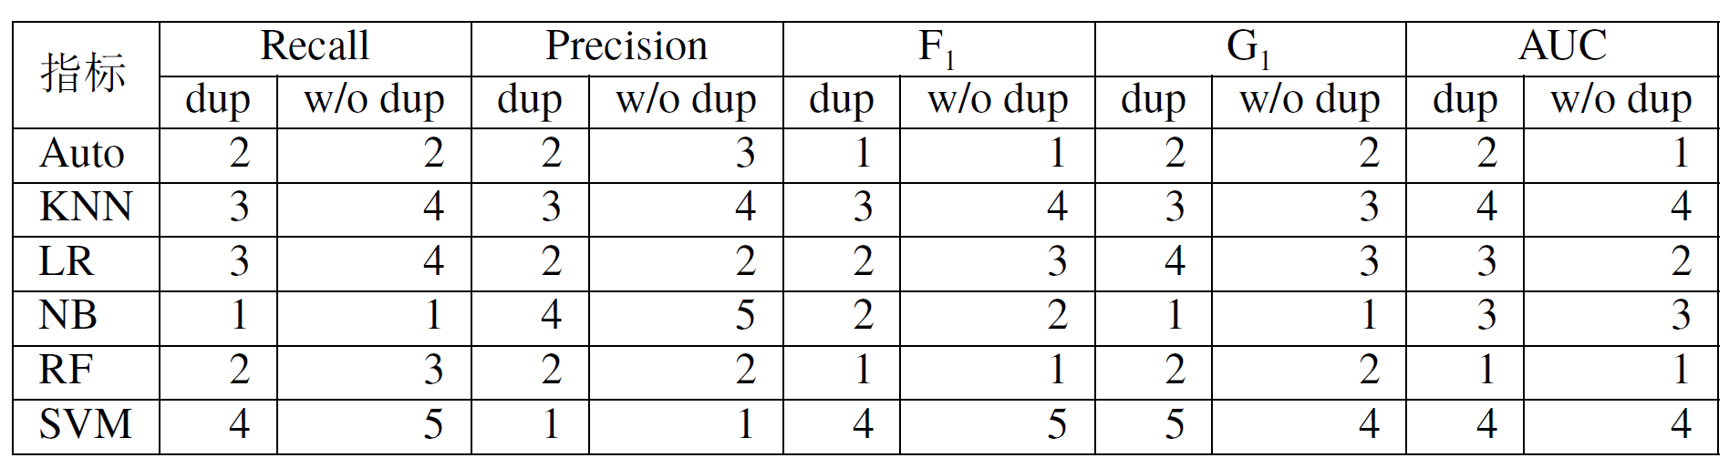
研究方法 & 研究结果
RQ3:数据重复对多个CVDP 模型比较结果的影响
未更改模块存在与否并不显著影响多模型排序结果
一级NPSK 排序的差异得到𝑝 值如下：Recall 为0.04，Precision为0.48，F1为0.17，G1 为0.03，AUC 为0.39
尽管排名靠前，AutoML 在CVDP 中并未表现出明显优势
结论：在根据预测性能对多个CVDP 模型进行排序时，移除未更改实例对排序结果产生的影响并不显著。然而，消除未更改实例确实对选择具有更好泛化能力的模型产生了一定影响

Slide 17
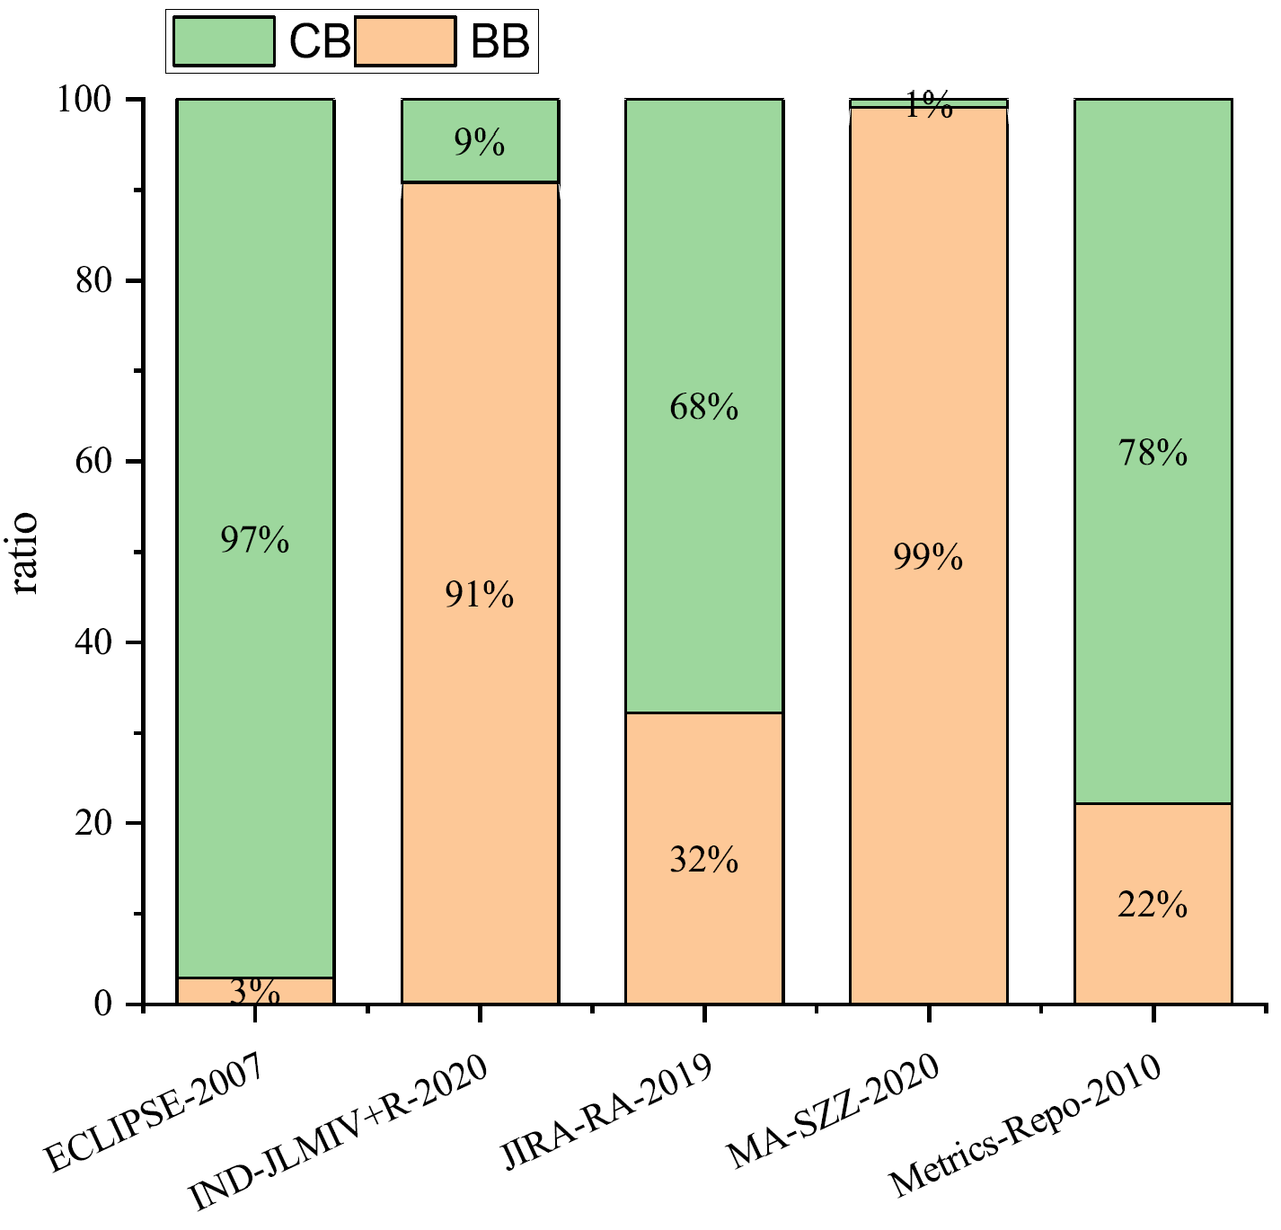
研究方法 & 研究结果
讨论:数据重复导致模型性能被高估/低估的原因
BB（具有一致标签）模块相对容易预测
CB（具有不一致标签）模块的预测有挑战
当未更改模块中CB占比高时，去除未更改模块后模型性能会上升
结论：目标版本中具有一致标签（与源版本相比）的未更改模块在评估CVDP模型时可能导致模型被高估。目标版本中具有不一致标签（与源版本相比）的未更改模块在评估CVDP 模块时可能导致模型被低估。
BB: 在目标版本和源版本为Buggy的未更改模块
CB: 目标版本中为Clean，在源版本中为Buggy的未更改模块

Slide 18
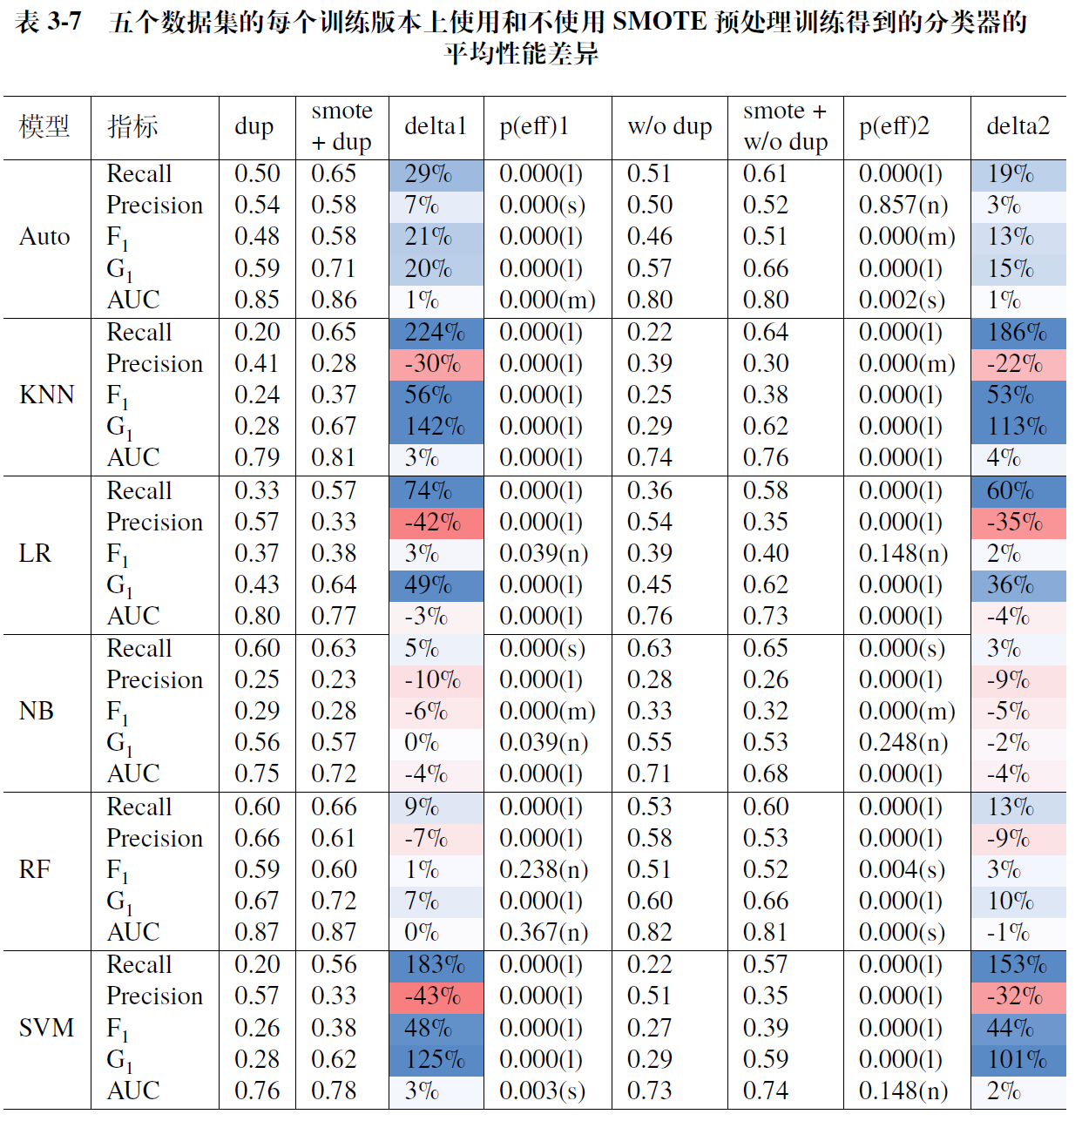
研究方法 & 研究结果
讨论:重采样策略能否提升CVDP 模型泛化性
实验设置
SMOTE(Synthetic Minority Oversampling Technique) 有缺陷:无缺陷模块的比例为1:1。
实验结果
SMOTE 使得泛化性得到统计学显著的改进
原本在未见模块上表现良好的分类器（NB 和RF）SMOTE带来相对较小的改进。原本在未见模块上表现不佳的分类器（KNN、LR 和SVM）改善显著
结论：当模型在目标版本上进行测试而未更改模块已经被移除时，强烈推荐使用重采样策略以获得更好的性能

Slide 19

小结
工作：
提出了识别/移除CVDP中未更改模块的方法
调查了跨版本缺陷数据集中未更改模块的存在情况
揭示了未更改模块对CVDP 模型的性能评估造成的偏差
意义：
揭示了在CVDP 模型性能评估中从测试数据中剔除未更改模块的重要性
发现了重采样策略能显著提高模型对目标版本中未见模块的泛化能力
扩展了CVDP 模型评估的理论框架，提出了在实际应用中的改进建议

Slide 20
03
预测有效性一致比较的
跨项目模型评价方法

Slide 21
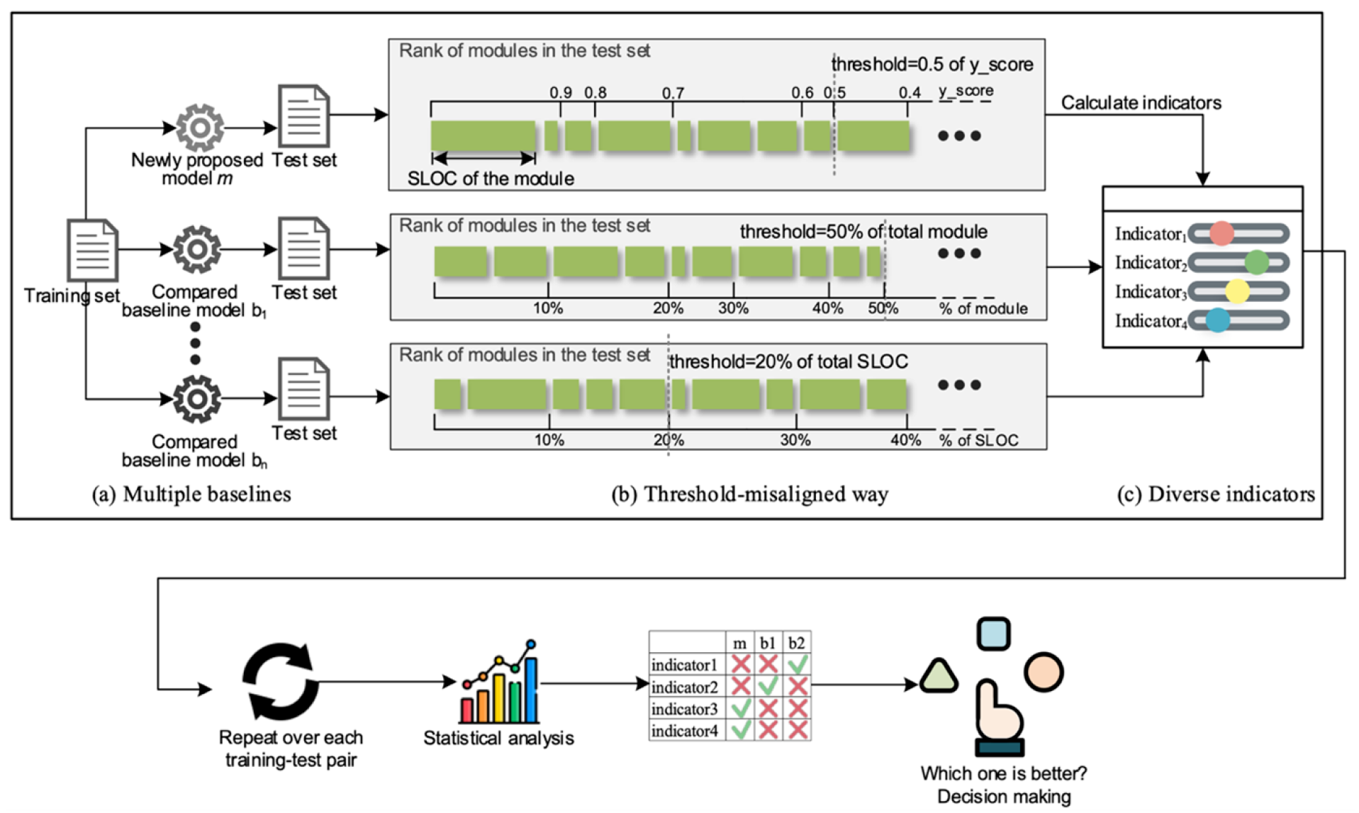
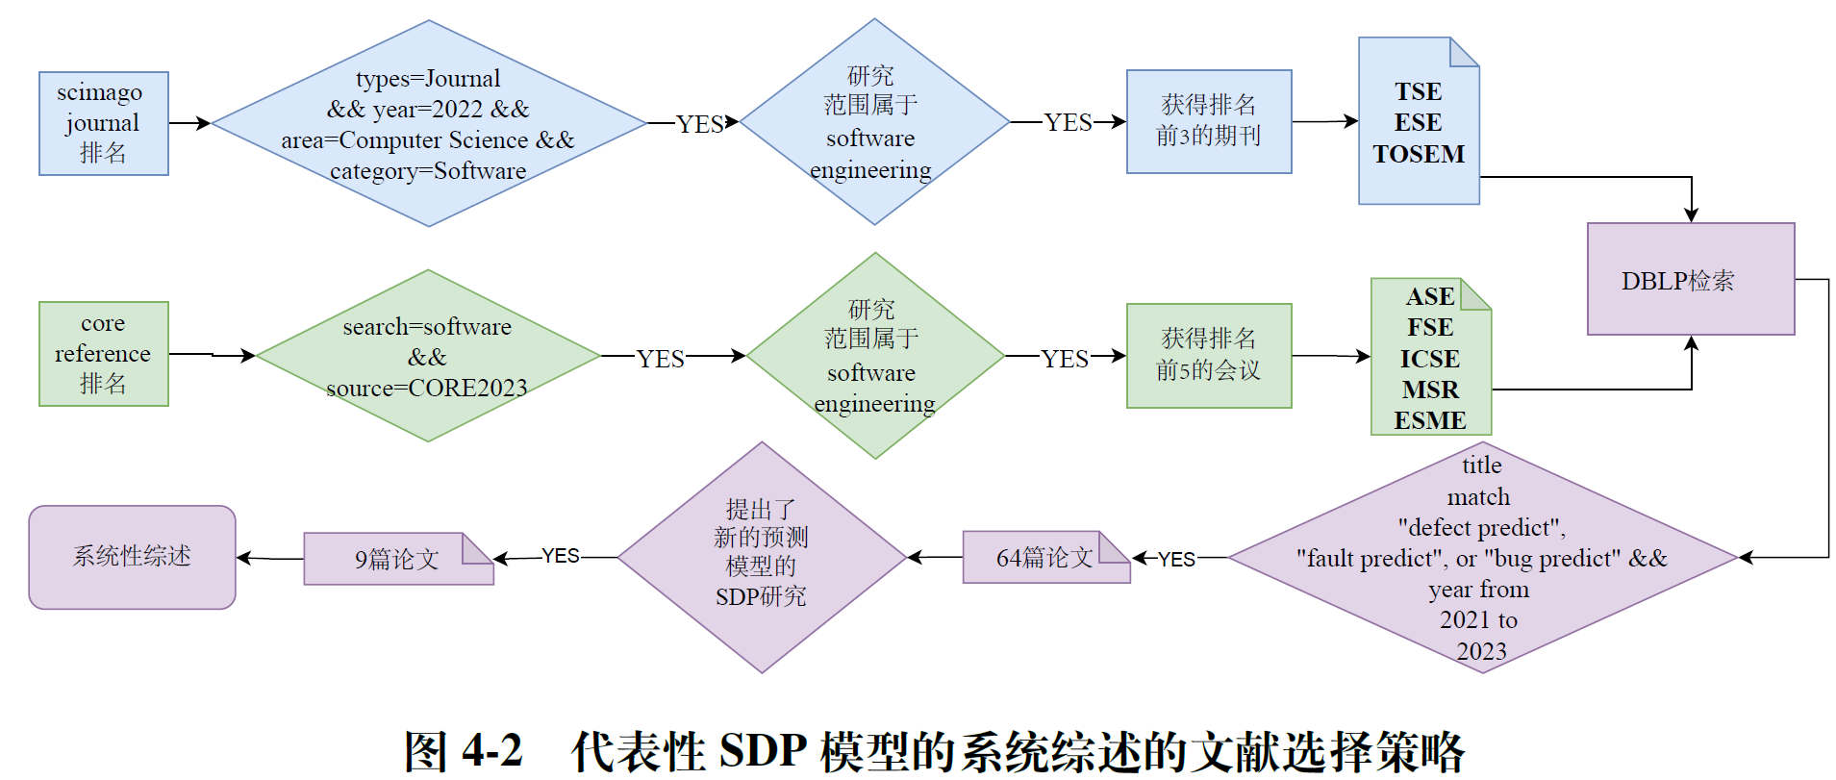
背景及动机
背景
缺乏作为全局参考点的共同“稳定”基线模型
SQA工作量不对齐导致不公平比较
多样化的评价指标造成跨研究比较不可行
缺陷预测模型的一般评估步骤

Slide 22
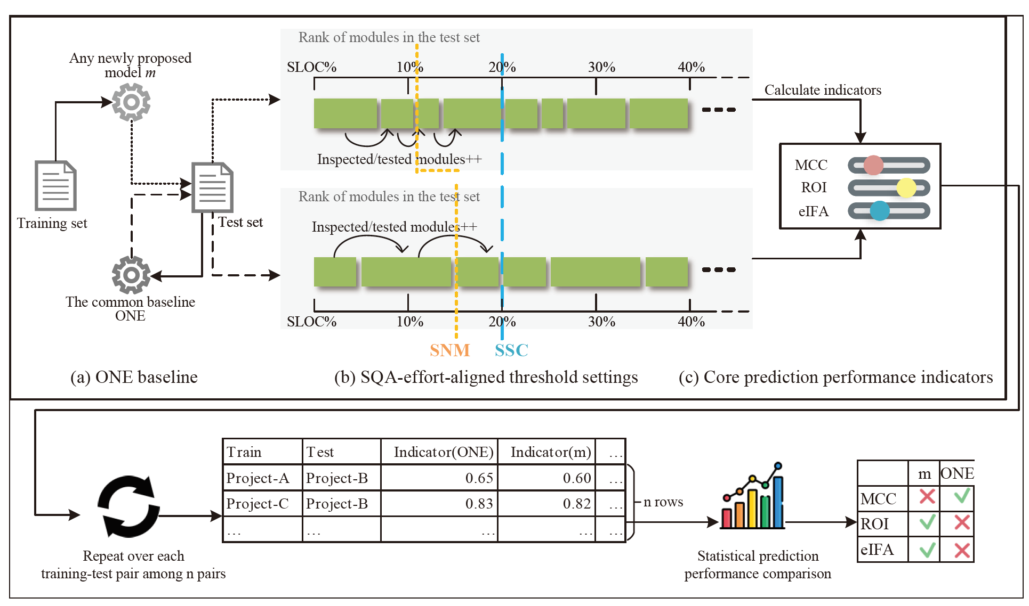
评估框架
MATTER框架
基线模型ONE：简单无监督方法
SQA工作量对齐策略
SNM 相同模块数
SSC 相同源代码行数
三个核心性能指标
ROI
eIFA
MCC
缺陷预测模型评估框架MATTER

Slide 23
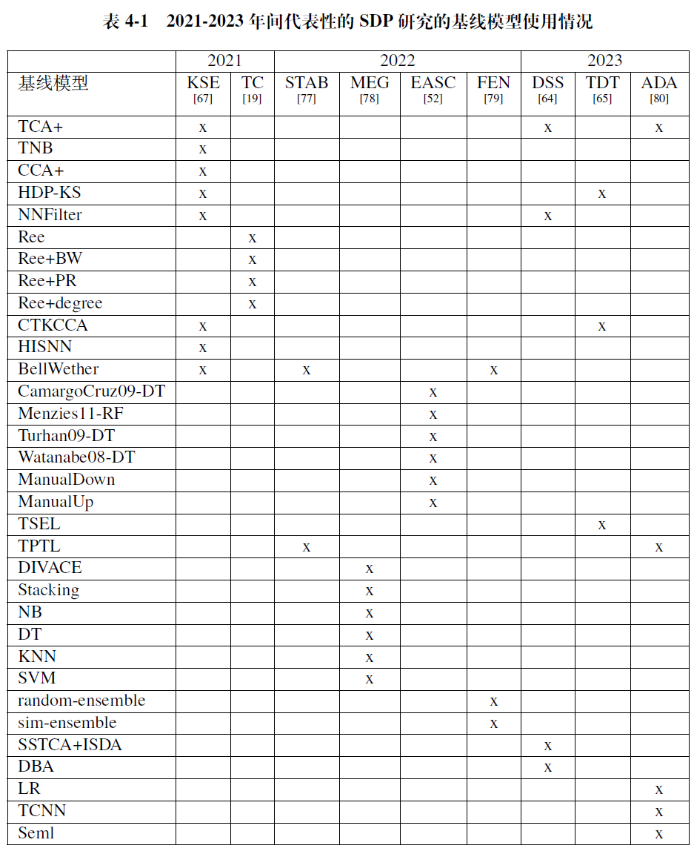
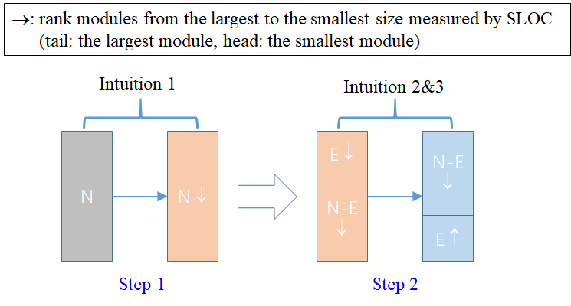

评估框架
基线模型ONE
设计原则：simple、stable、strong
直觉：SLOC-based (simple)； unsupervised (stable)；较大的模块更可能包含缺陷,非常大的模块可能具有较低的缺陷密度 (strong)
9项研究使用超过30种基线模型，没有哪个基线模型在这些研究中被一致采用
ONE预测流程

Slide 24
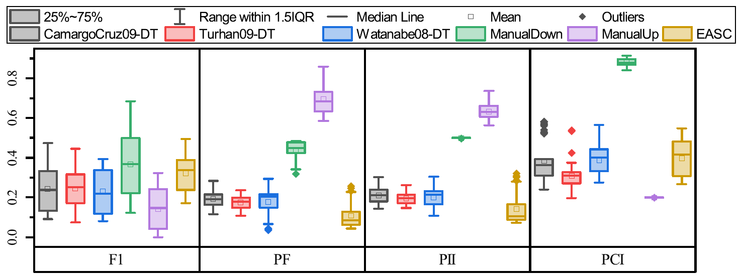
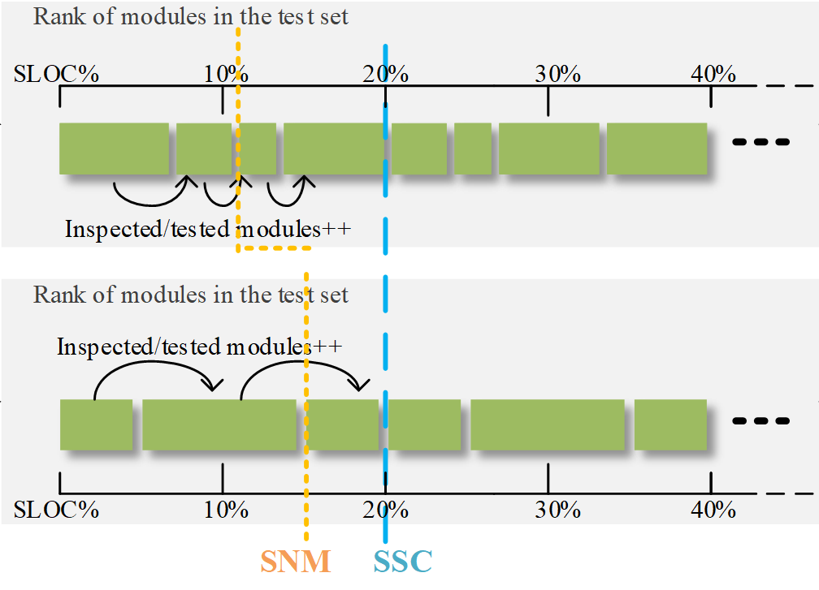
评估框架
SQA工作量对齐
SNM (the Same Number of inspected/tested Modules).
目的是为了使模型的上下文切换工作量保持一致
衡量指标：PII (Percentage of Instance Inspected)
SSC (the Same Size of inspected/tested Code).
目的是为了使模型的代码检查/测试工作量保持一致
衡量指标：PCI (Percentage of SLOC Inspected)
使用默认阈值的多模型比较
SQA工作量对齐策略

Slide 25
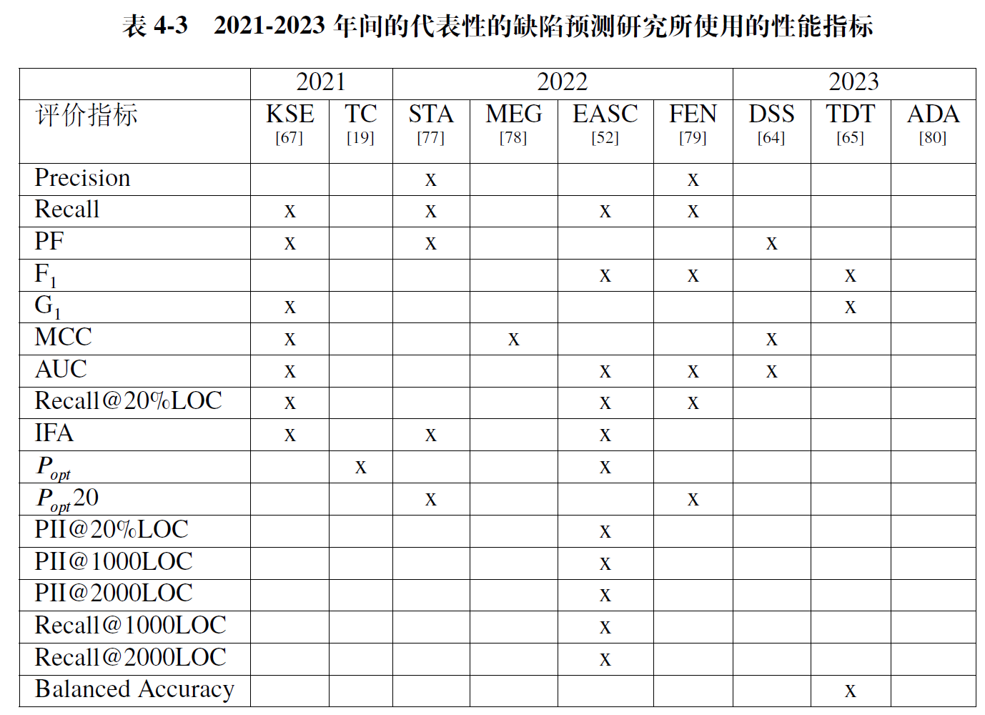
评估框架
三个核心指标
ROI = TP/PCI under SNM
= TP/PII under SSC
PCI为Percentage of SLOC Inspected
PII为Percentage of Instances Inspected
eIFA是对IFA的改进
eIFA = PCI_{IFA} * PII_{IFA}
PCI_{IFA}为发现第一个真阳性之前所检查的SLOC的比例
PII_{IFA}为发现第一个真阳性之前所检查的模块的比例
MCC是被过往文献推荐的常用分类指标
9项研究采用17种不指标，9项研究中没有一个共同的性能指标

Slide 26
研究方法 & 研究结果
研究问题与讨论
RQ1：MATTER 中SQA 工作量对齐的阈值设置是否有必要？
RQ2：ONE 是否是MATTER 中强大的基线缺陷预测模型？
RQ3：在MATTER 评估下，过往的CPDP 模型性能如何？
实验讨论
SQA 工作量的设定对实验的影响
ONE 在传统评估方法下的表现
开发者视角的调研

Slide 27
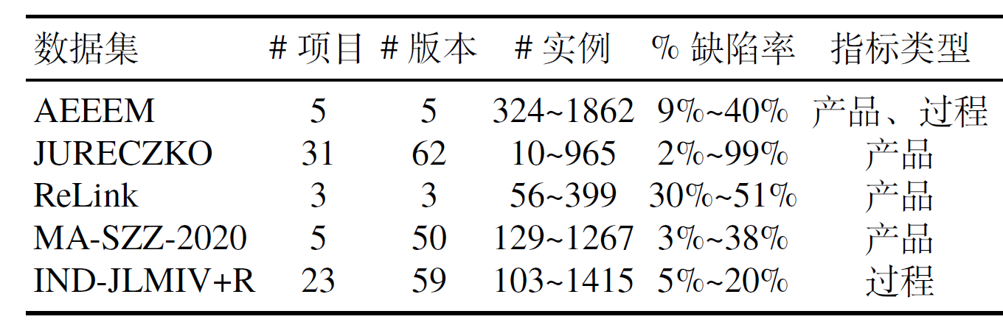

实验设置
被评估模型
基线模型
Bellwether; EASC_E,EASC_NE; SC; CLA; FCM; ManualDown, ManualUp
代表性模型
CamargoCruz09-NB,Amasaki15-NB,Peters15-NB
KSETE
多对一CPDP
NP SK-ESD进行多模型排序，Cliff’s delta计算效度值
评估策略

Slide 28
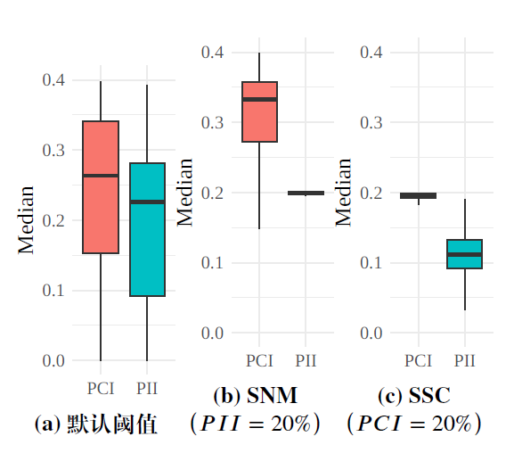
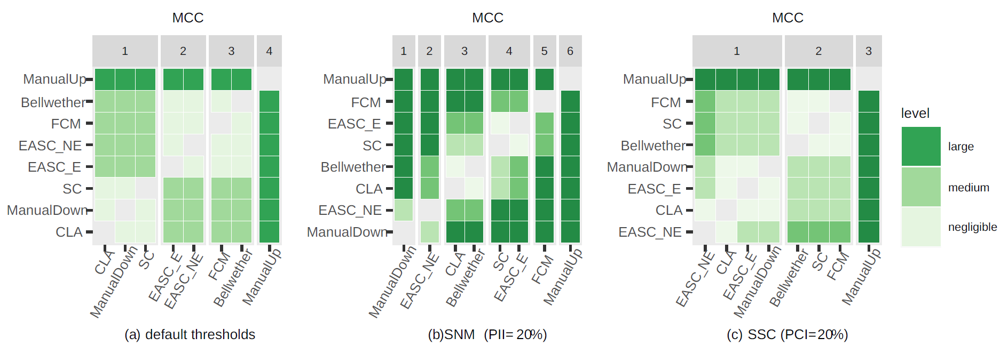
研究方法 & 研究结果
RQ1:在MATTER 中对齐SQA工作量是否有必要？
未对齐工作量会导致不同SDP模型之间存在显著的工作量差异
SQA工作量在不同模型之间分布范围很大
阈值设置会导致模型排名结果产生明显变化
8个SDP模型的中位数SQA工作量分布情况
结论：在未对齐阈值设置的情况下，SDP模型之间所需的SQA工作量存在显著差异，可能会严重混淆性能评估结果。
每两对模型在MCC和在PF上的排名差异幅度的heatmap图

Slide 29
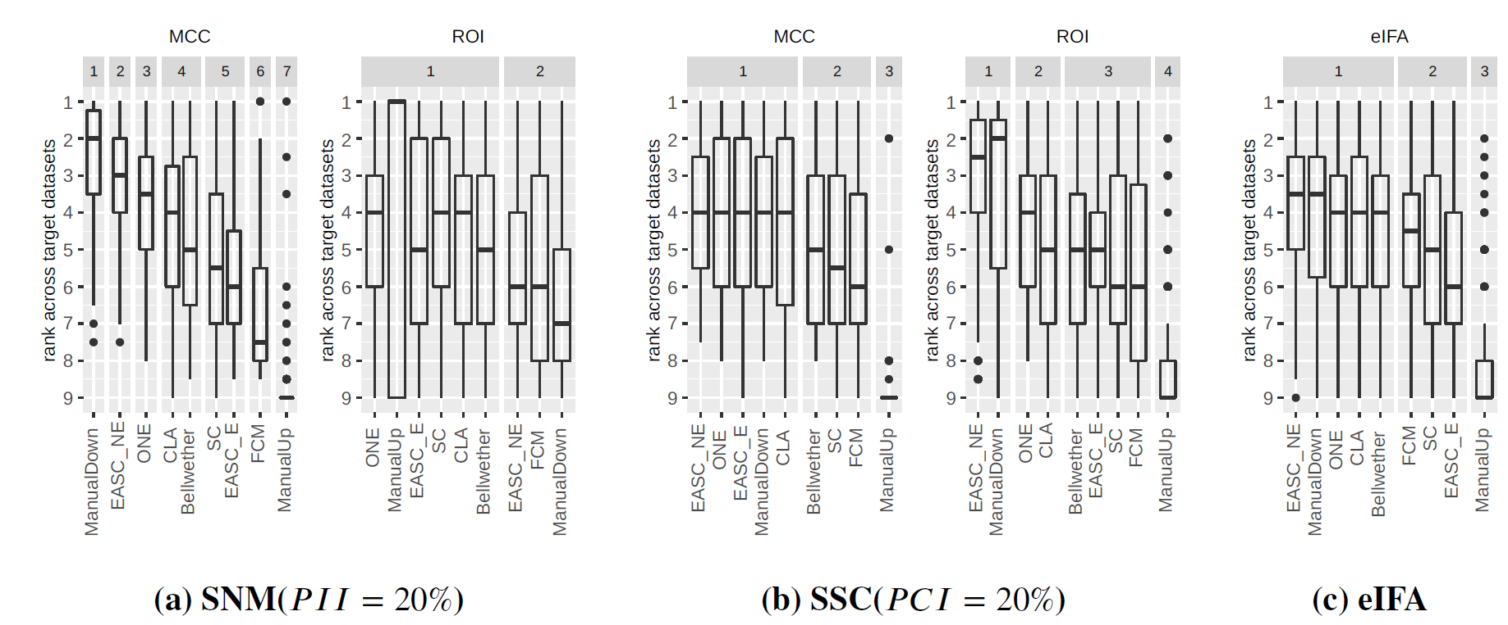
研究方法 & 研究结果
RQ2:ONE是否适合作为MATTER中的基线模型？
在九个被比较模型中，ONE 在SNM 和SSC 下始终表现在top或中上水平
EASC_NE 表现与ONE 相似
ManualDown 和ManualUp 在SNM 和SSC 下的表现不如ONE
结论：除了简单和稳定之外，ONE还展示出强大的缺陷预测性能，无论是在SNM还是SSC设置下。

Slide 30
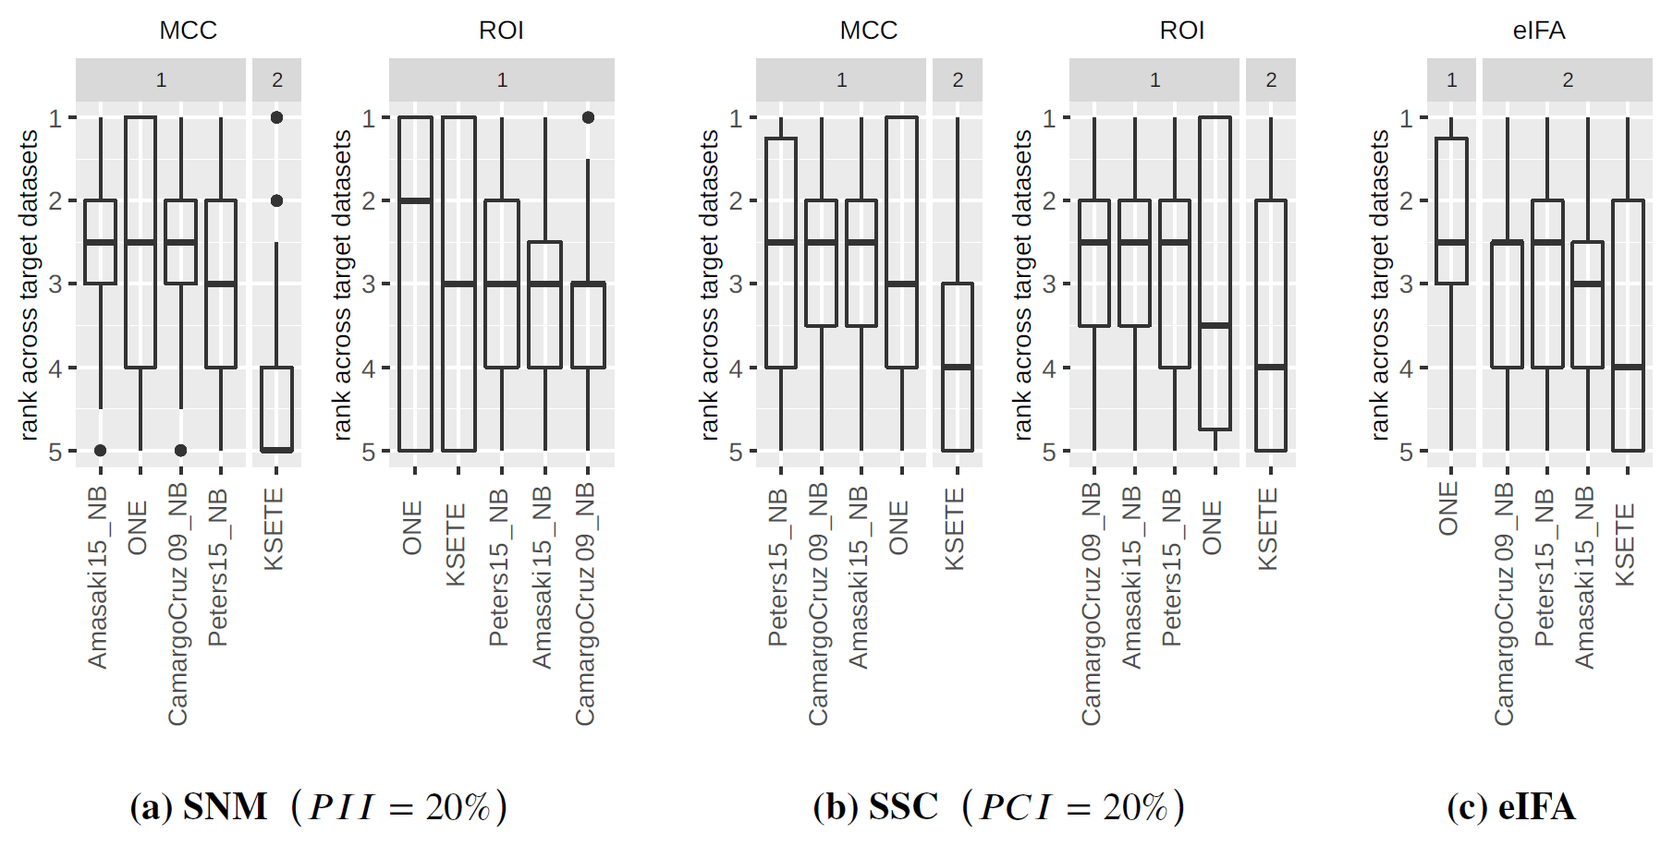
研究方法 & 研究结果
RQ3:CPDP 研究取得了多大程度的进展?
CamargoCruz09-NB、Amasaki15-NB 和Peters15-NB 在MCC 和ROI 上的表现与ONE 接近，但在eIFA 上表现较差
KSETE 在SNM 下的ROI 表现与ONE 接近，但在其他情况下不及ONE
CPDP 研究进展可能并没有实际衡量出模型的有效性
结论：在MATTER 的评估下，在本章使用的数据集中，所有被调查模型预测能力在SSC和SNM设置下都未能超越ONE。这表明，文献中所报道的CPDP研究进展可能并没有实际衡量出模型的有效性。

Slide 31
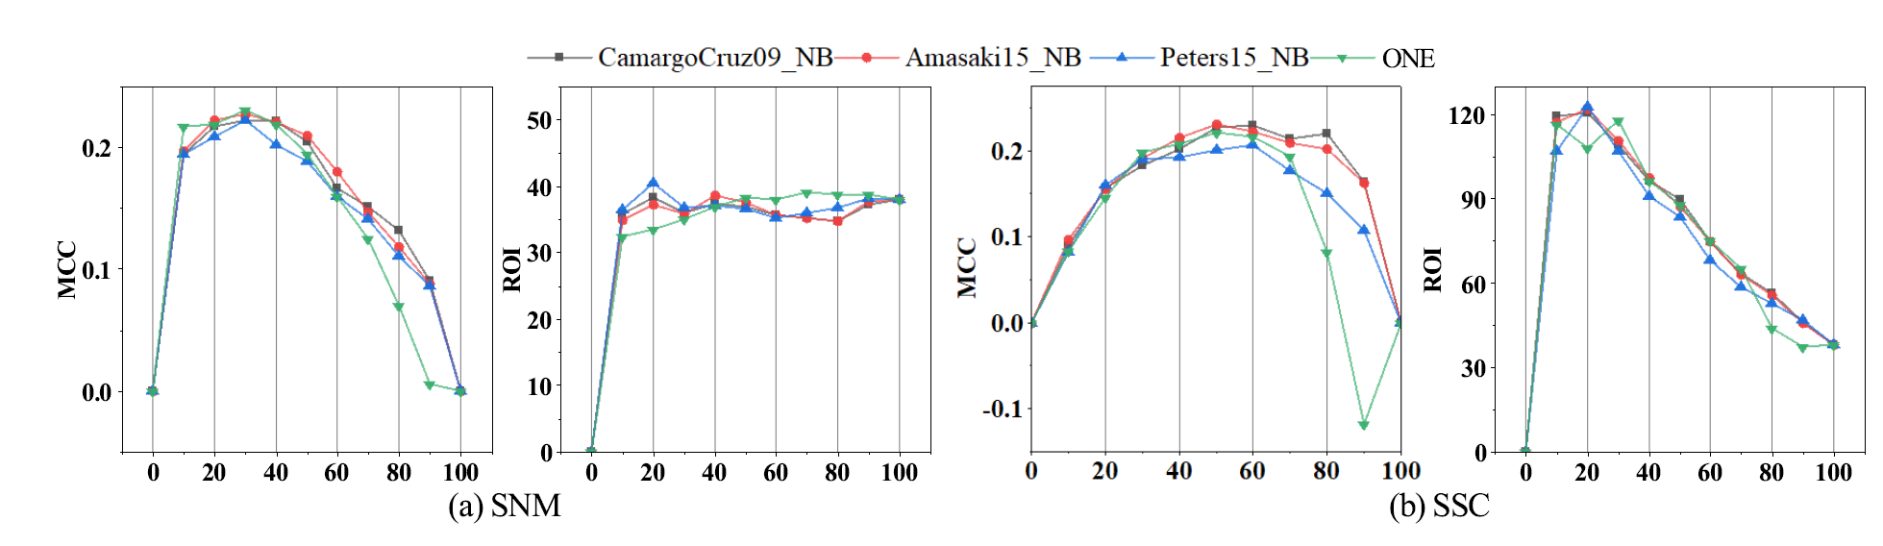
研究方法 & 研究结果
讨论一:SQA 工作量的设定对实验的影响
可用工作量小于50% 𝑃𝐼𝐼 或50% 𝑃𝐶𝐼的情况下，ONE 与被评估模型的比较结果保持稳定
结论：在实际场景中SQA的检查和测试资源往往是有限的。因此，在MATTER中改变SQA工作量对齐的阈值对实验结论并无实质影响

Slide 32
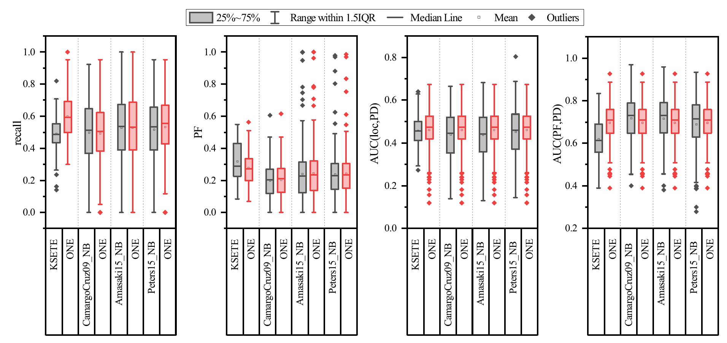
研究方法 & 研究结果
讨论二:ONE在传统评估方法下的表现
无论考虑哪种传统性能指标，ONE的表现都有竞争力
结论：ONE可以提供一个“最低性能”，帮助快速过滤掉任何差于最低性能的模型

Slide 33
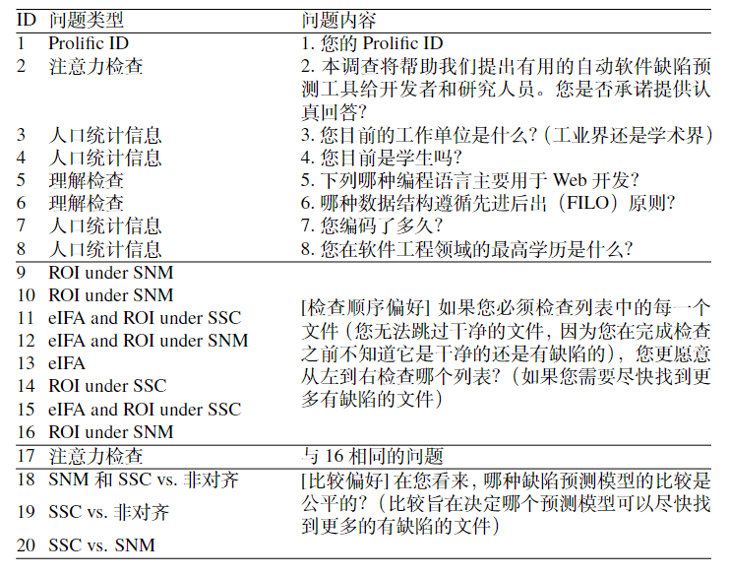
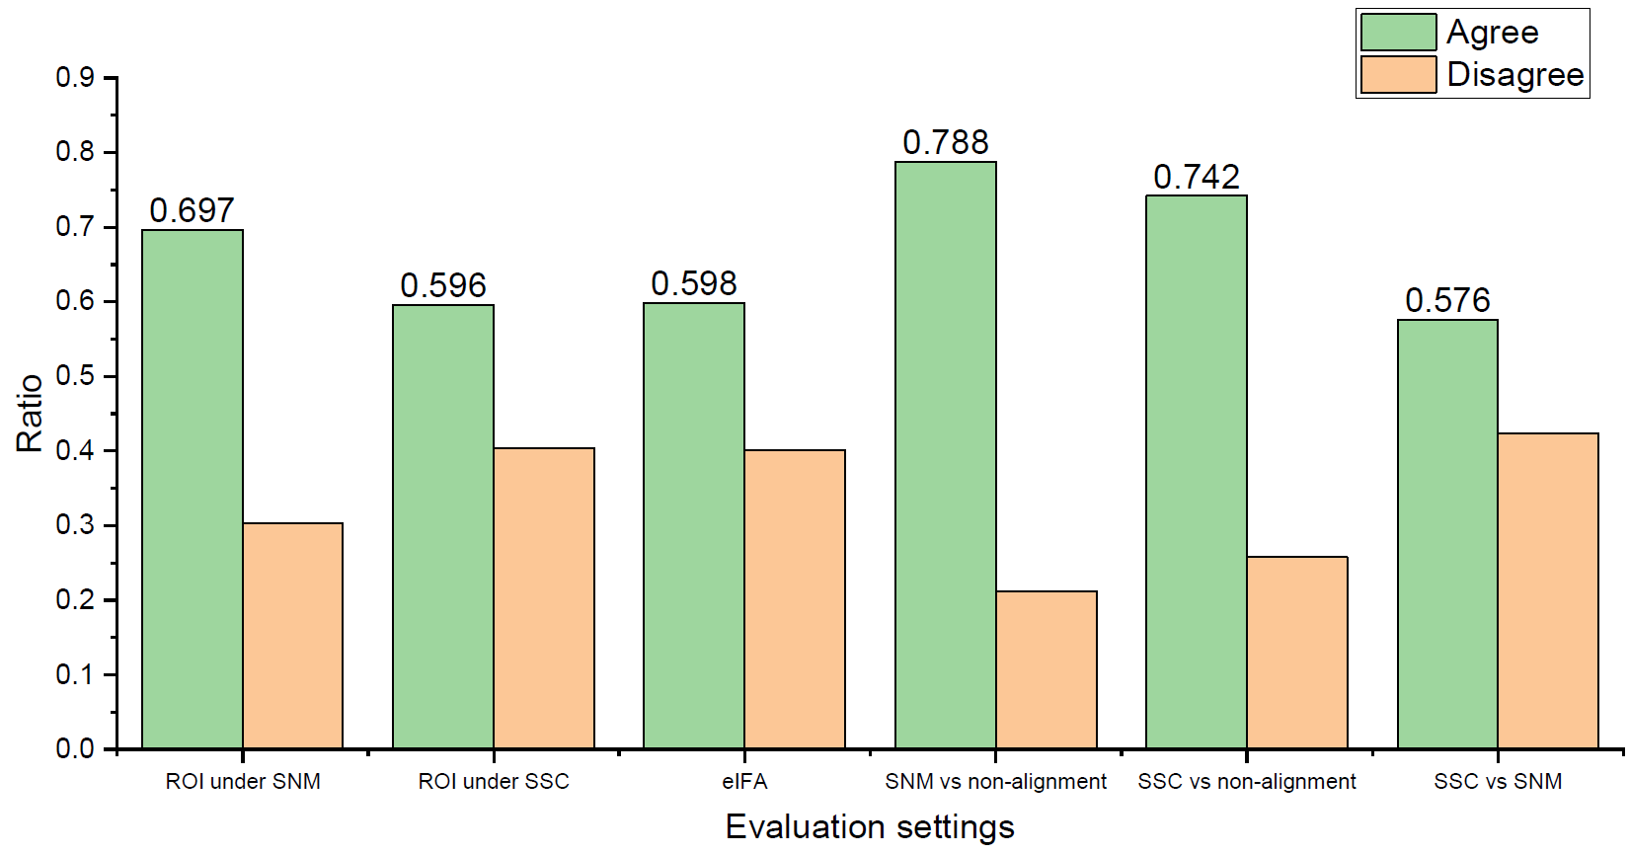

研究方法 & 研究结果
讨论三:开发者视角的调研
Prolific在线招募，15个国家33份有效提交（工业界19，学术界14）
结论：超过六成的开发者的偏好与ROI和eIFA偏好的模型一致；超过七成的开发者同意在SNM/SSC下比较模型比在未对齐SQA工作量下比较模型更公平

Slide 34
小结
工作：
提出MATTER框架，旨在为CPDP模型提供可靠和一致的性能比较
对MATTER的有效性进行评估
使用MATTER回顾过往的基线和代表性SDP模型
意义：
MATTER提供了一种在应用复杂缺陷预测模型之前评估其实用价值的方法
强调了缺陷预测社区内缺陷预测模型性能评估的不一致性和缺陷预测领域进一步发展的必要性

Slide 35
04
面向人机协作场景的
即时预测模型评价方法

Slide 36

背景与动机
动机
O-JIT-SDP (1) 对新软件变更是否会引入缺陷进行预测 (2)将JIT-SDP建模成流式学习问题
过往O-JIT-SDP研究忽略了系统与SQA人员的交互(Human-In-The-Loop，HITL)
HumLa框架在现实应用中存在不可行之处

Slide 37
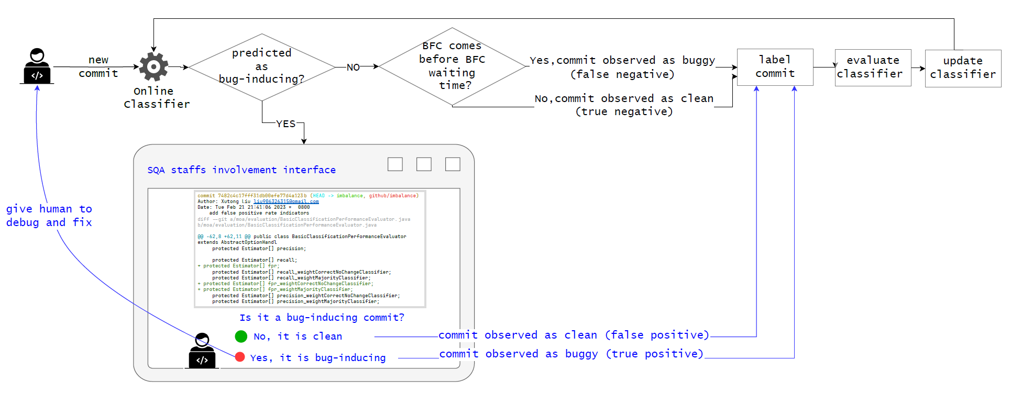
背景与动机
工作框架
1
2B
3
4
2A
对被预测为bug-inducing和clean的commit分开处理
人工检查获得预测为bug-inducing的commit的label
Bug-fixing commit + windows获得其余commit的label

Slide 38
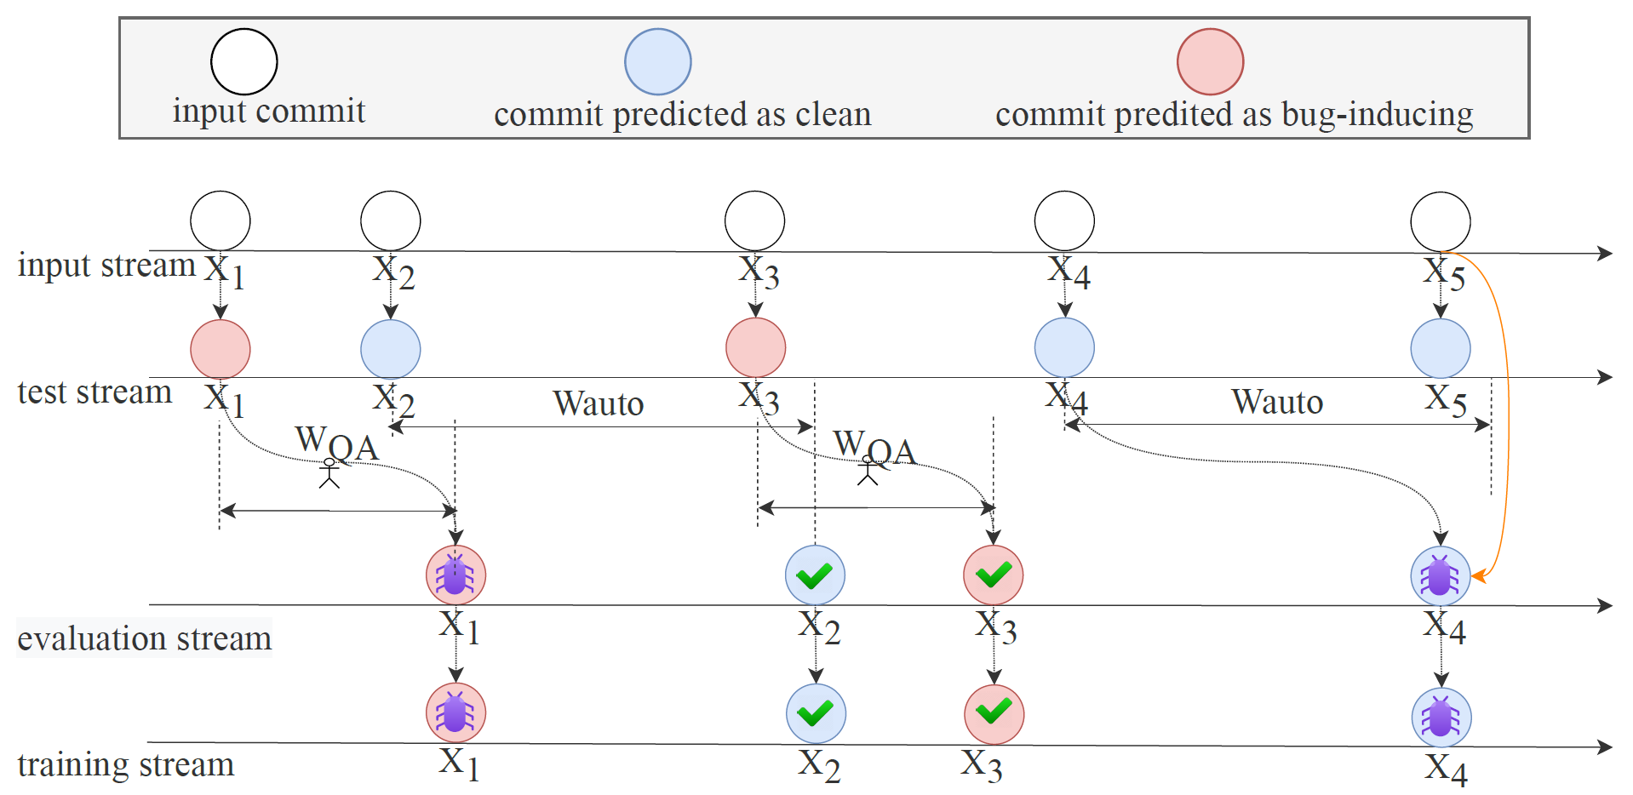
背景与动机
现实场景下的数据流 vs. HumLa实现
HumLa实现：
使用不可访问的实例标签
特征归一化中使用了不可获取的实例
忽视SQA 检查时间
缺乏实时统计监控功能
HumLa的评估偏差？HITL O-JIT-SDP的实际性能评估结果？对HITL O-JIT-SDP性能影响的因素？

Slide 39
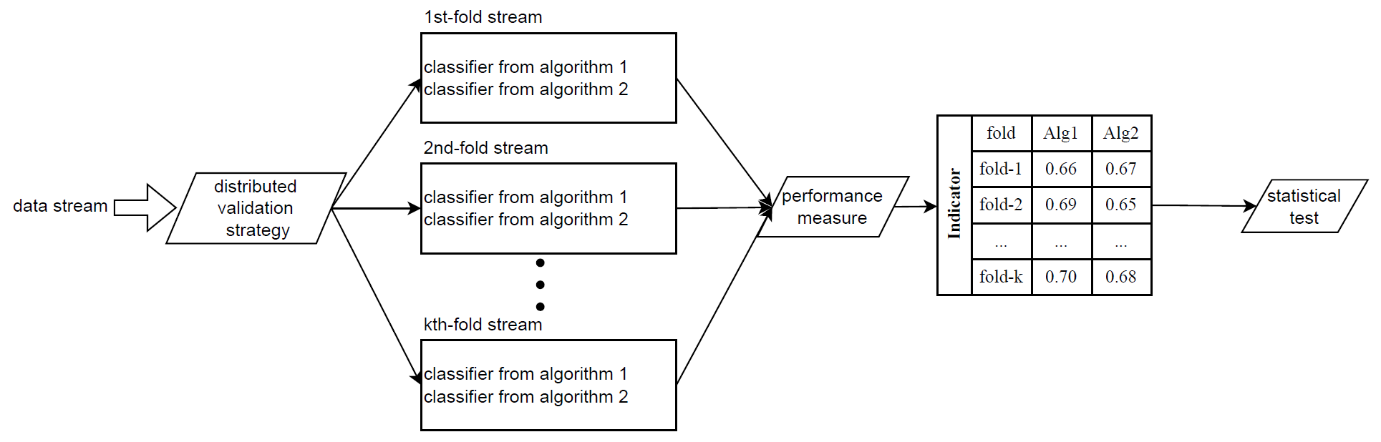
背景与动机
核心概念：将数据实例实时分成k份
建立1个分类算法的k个实例
一次运行，每个ts上获取k个性能值
在线性能评估框架
将输入commit划分为k折
在𝑘个数据流上对每个被比较算法进行测试、评估和训练得到算法的k个实例
生成成对的指标值，在数据流上进行实时的统计测试

Slide 40
研究方法 & 研究结果
研究问题
RQ1：使用observed标签（而不是ground truth标签）的有效性
RQ2：不切实际归一化的影响
RQ3：等待时间的设置：合适的等待时间，等待时间对模型性能影响
RQ4：适用的统计测试
RQ5：HITL整合的好处

Slide 41
研究方法 & 研究结果
RQ1 & RQ2实验设置
研究目的：旨在检验HumLa 设置对其性能评估的影响
数据集：使用HumLa 的开源仓库提供的数据集
参数设置：
BFC等待时间15天，SQA等待时间0
RQ1: 使用observed标签 vs. 使用ground truth标签
RQ2: 全局数据归一化 vs. 历史数据归一化
性能指标：
R₁, FPR, G-mean = sqrt(R₀ * R₁)

Slide 42
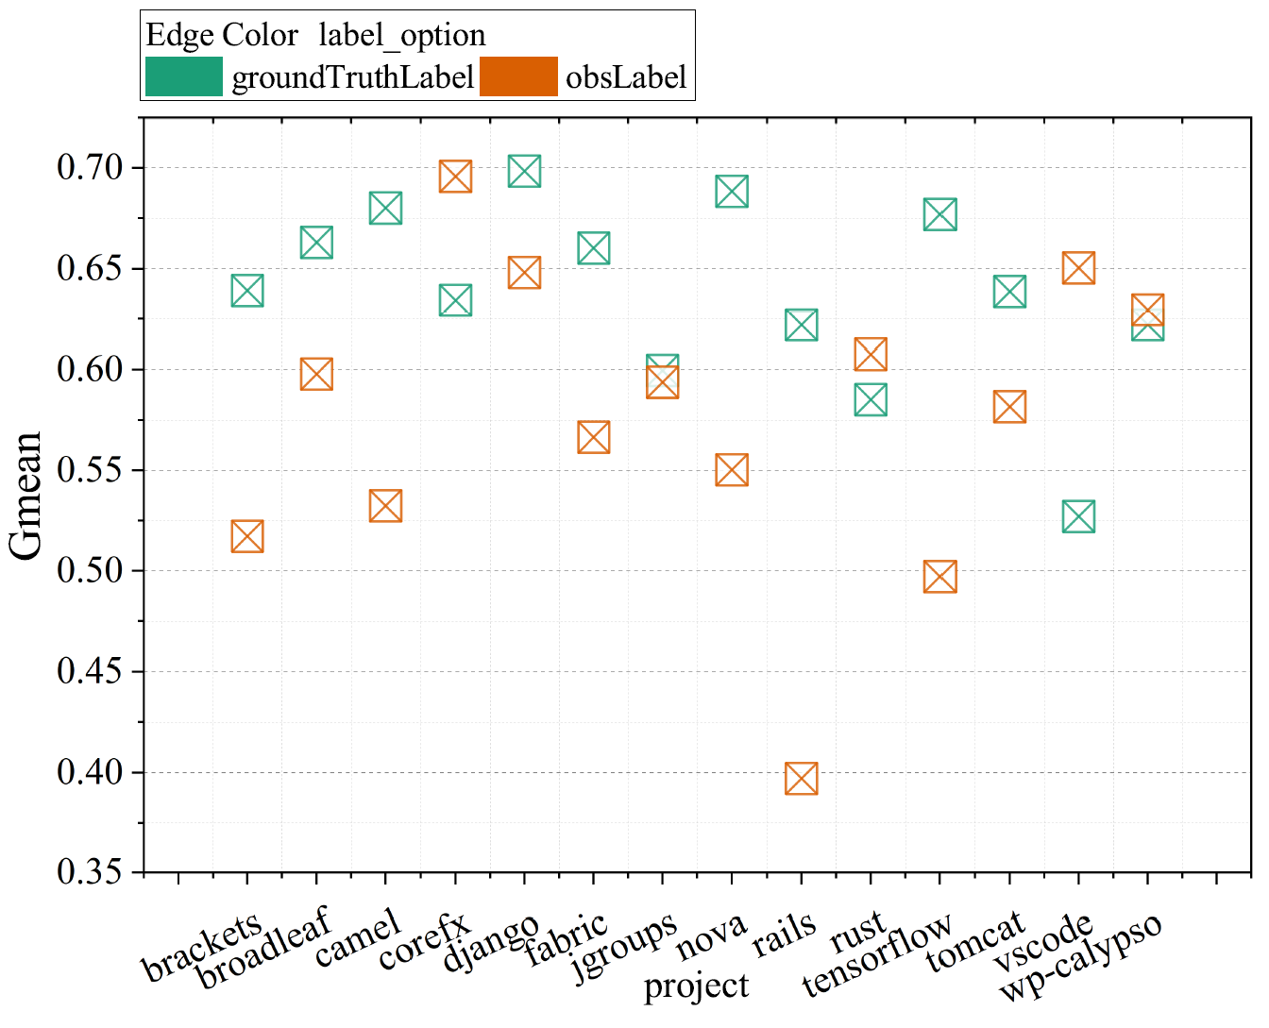
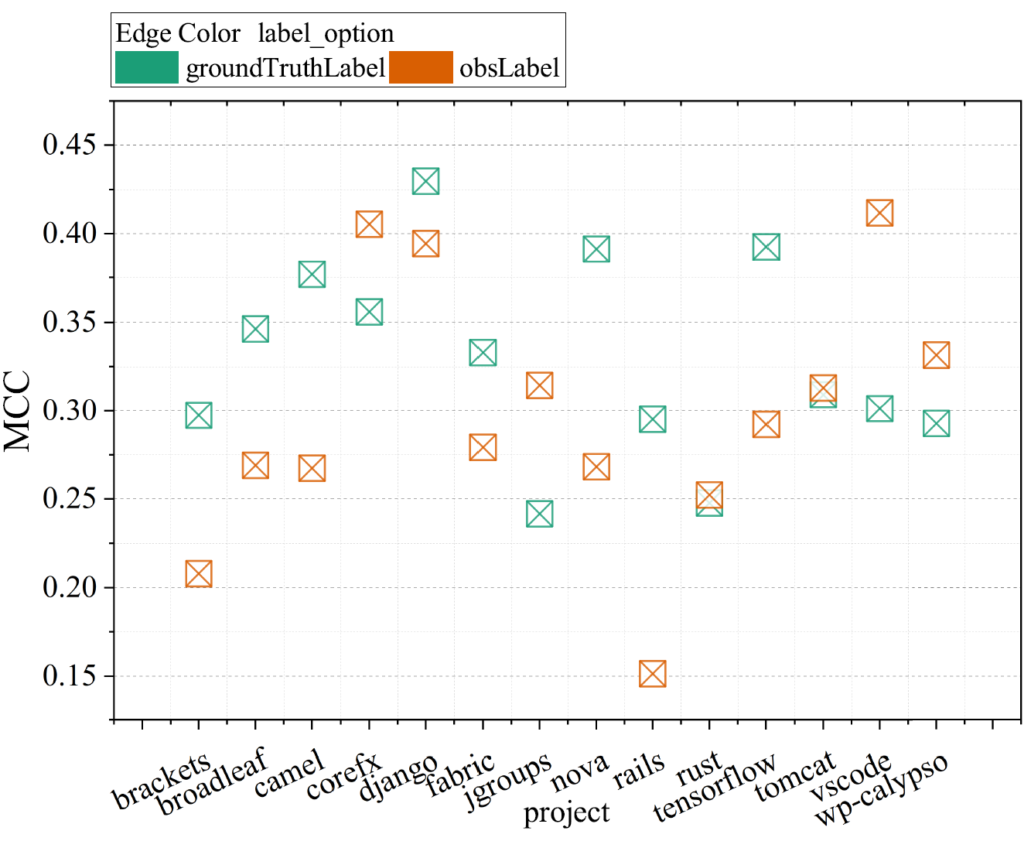
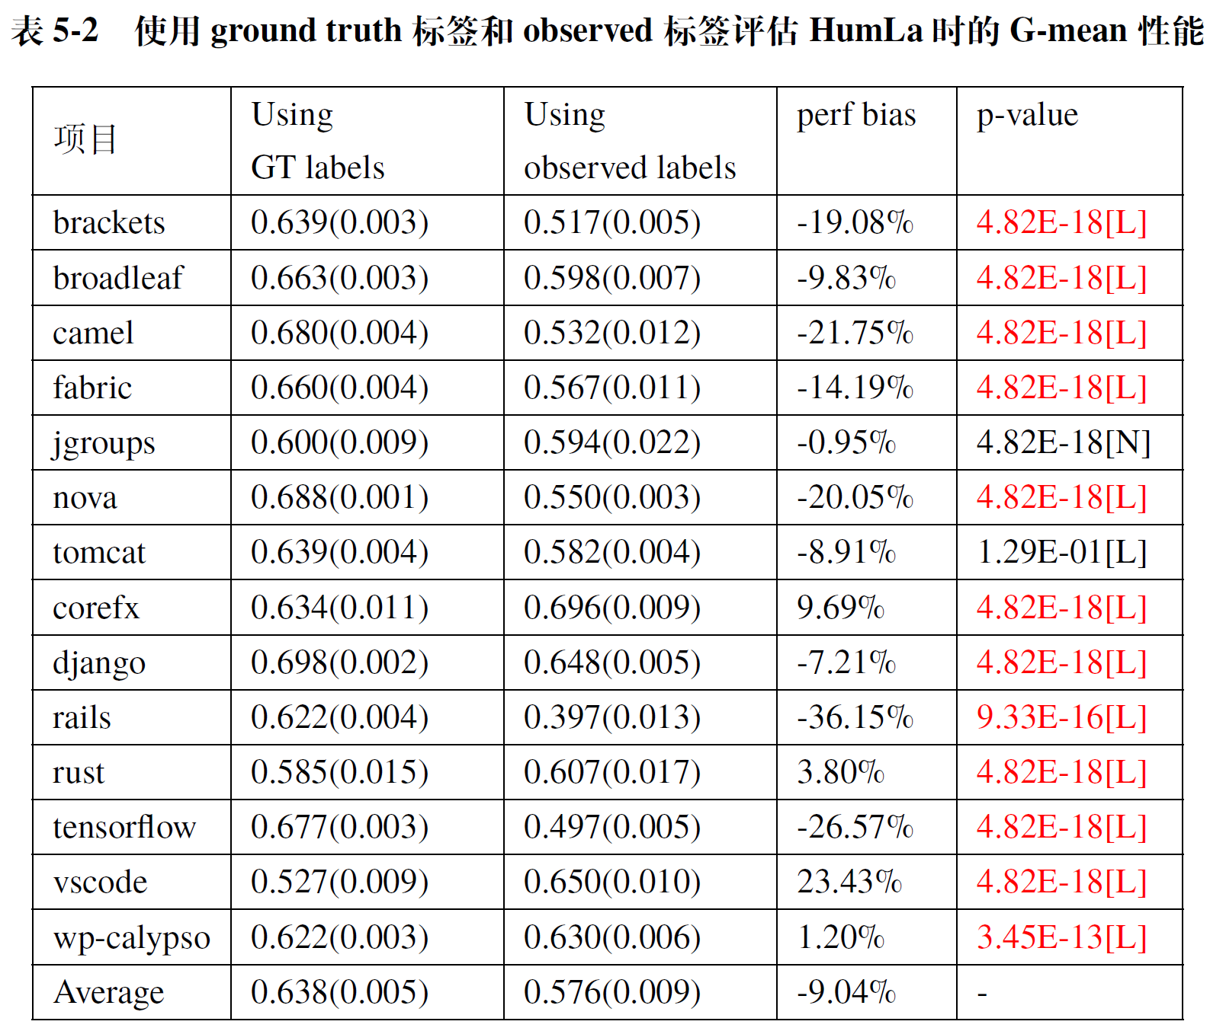
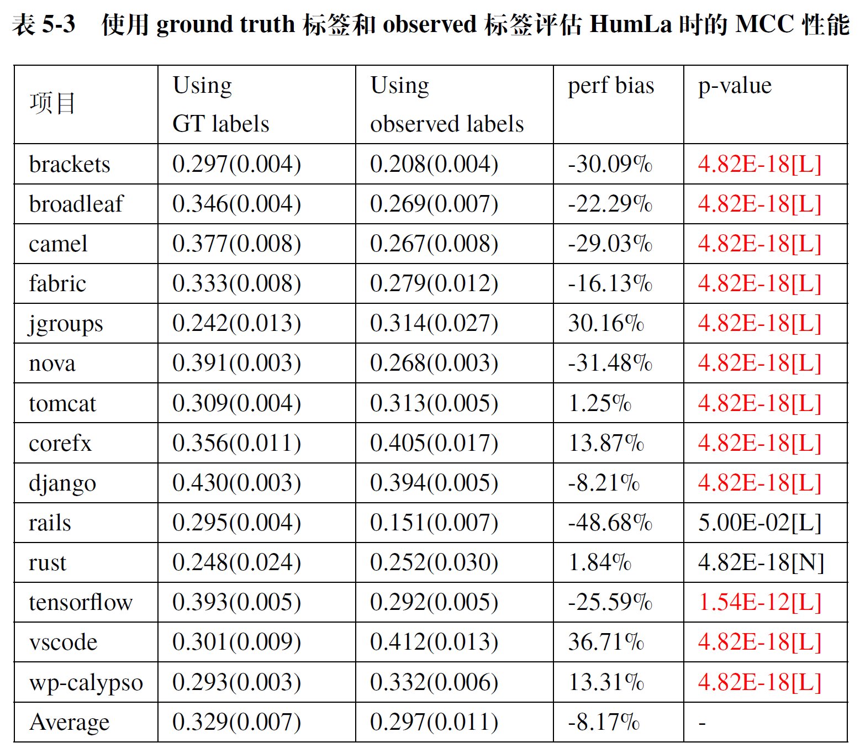
研究方法 & 研究结果
RQ1实验结果
71.4% 的情况下，G-mean 的观测值低于使用ground truth 标签评估下的理想值
57.1% 的情况下，MCC 的观测值低于使用ground truth 标签评估下的理想值
在绝大多数情况下性能偏差统计学显著
使用observed 标签替换ground truth 标签之前和之后
HumLa 的平均性能对比
结论：HumLa使用的ground truth标签会使得模型的性能值相比于实际情况被高估。

Slide 43
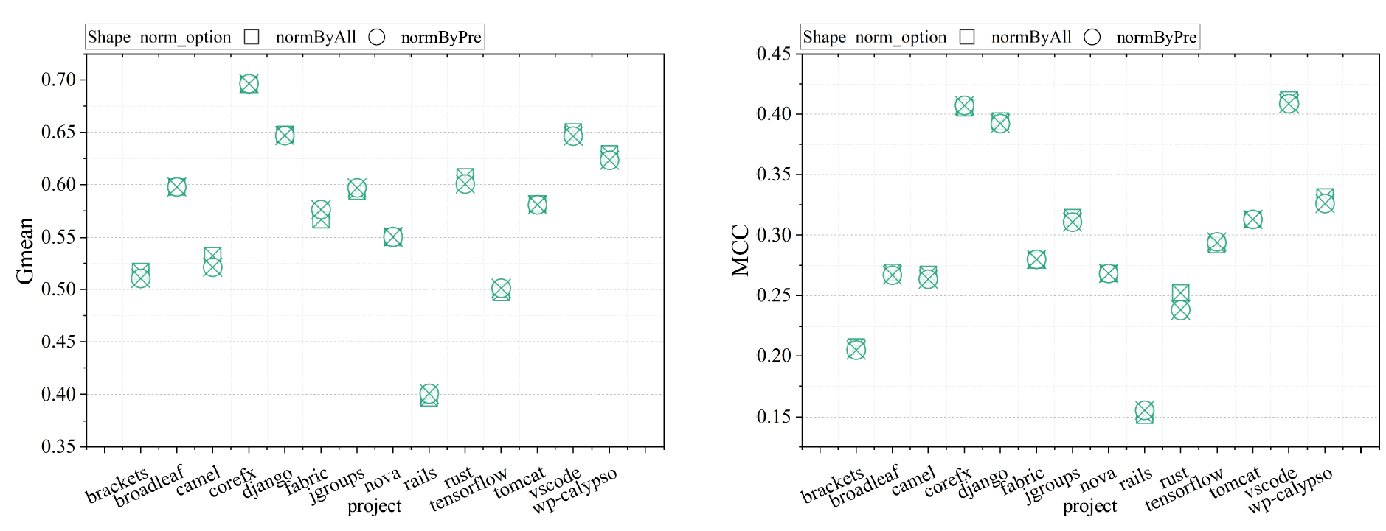
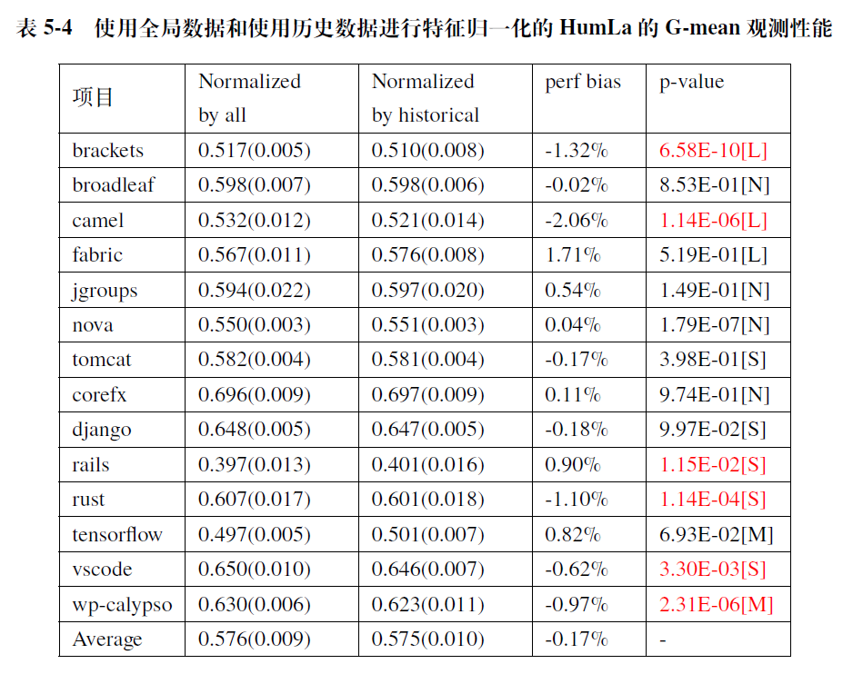
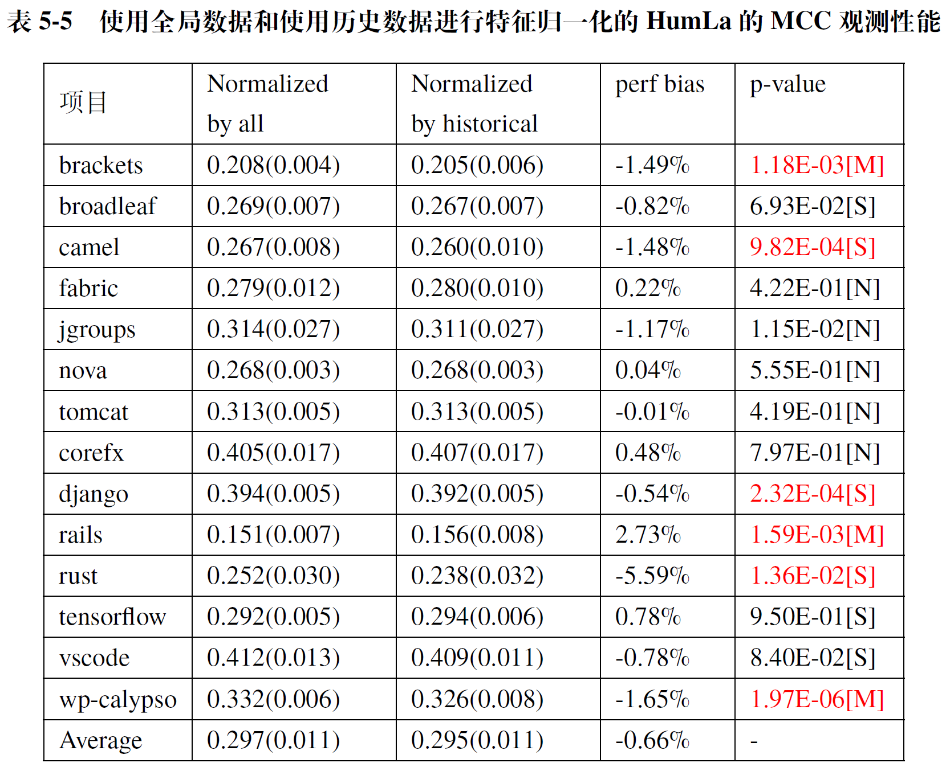
研究方法 & 研究结果
RQ2实验结果
57.1% 的情况下，修正特征归一化策略后G-mean 下降
64.3%的情况下，修正特征归一化策略后MCC 下降
性能变化在大多数项目中都具有统计学意义
使用全局数据和使用历史数据进行特征归一化
的HumLa的观测性能平均值
结论：解决不切实际的归一化对确保HITL O-JIT-SDP的准确评估及其在实际应用中的适用性至关重要

Slide 44
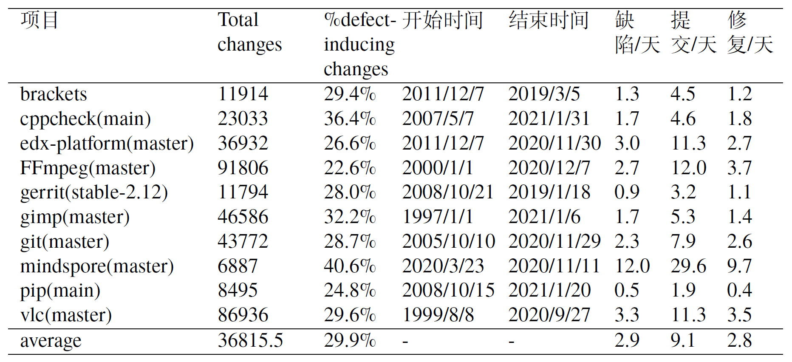
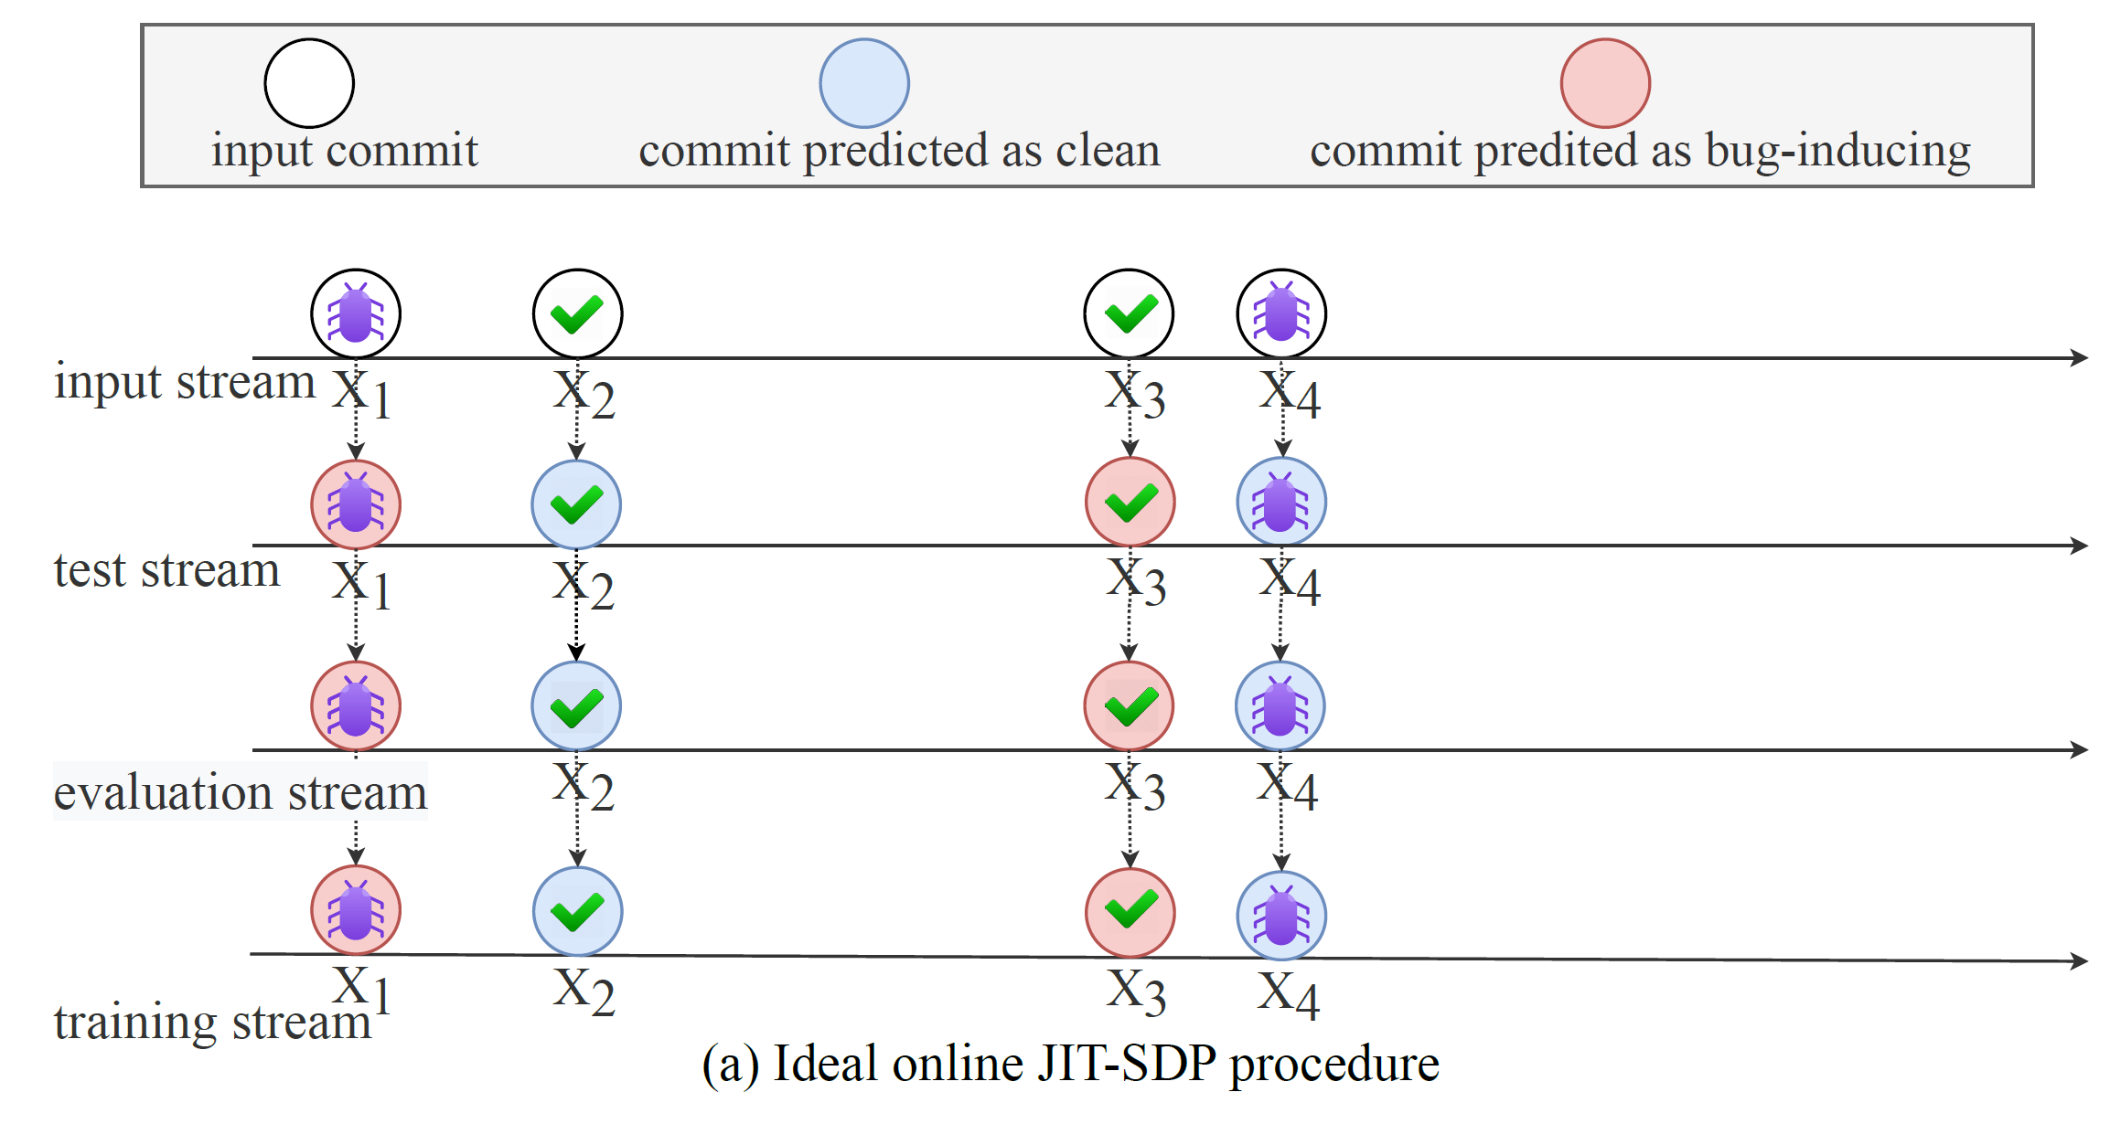
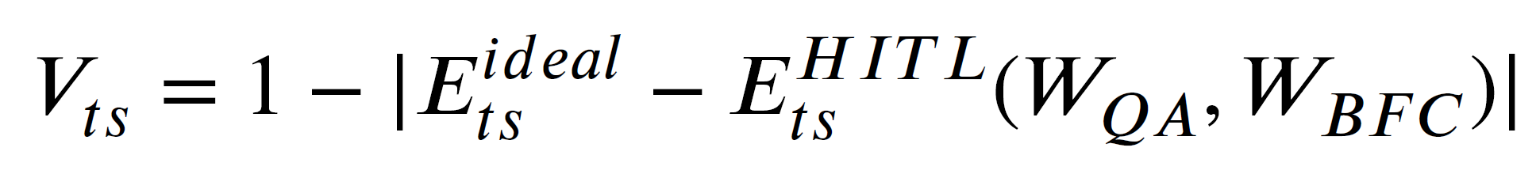
研究方法 & 研究结果
RQ3实验设置
数据集
研究目的：评估HILT O-JIT-SDP 在不同W_{SQA}和W_{BFC}下的预测性能
数据集：使用commit guru收集10个开源项目的commit和特征
参数设置：
BFC等待时间{1,3,7,15,30,60,90}天
SQA等待时间{1,3,7,15,30,60,90}天
性能指标：
G-mean, 评估有效性
V_{ts}越大，表示性能评估有效性越高（越接近无时延理想情况）
默认在线分类算法是HoeffdingTree
理想HITL O-JIT-SDP

Slide 45
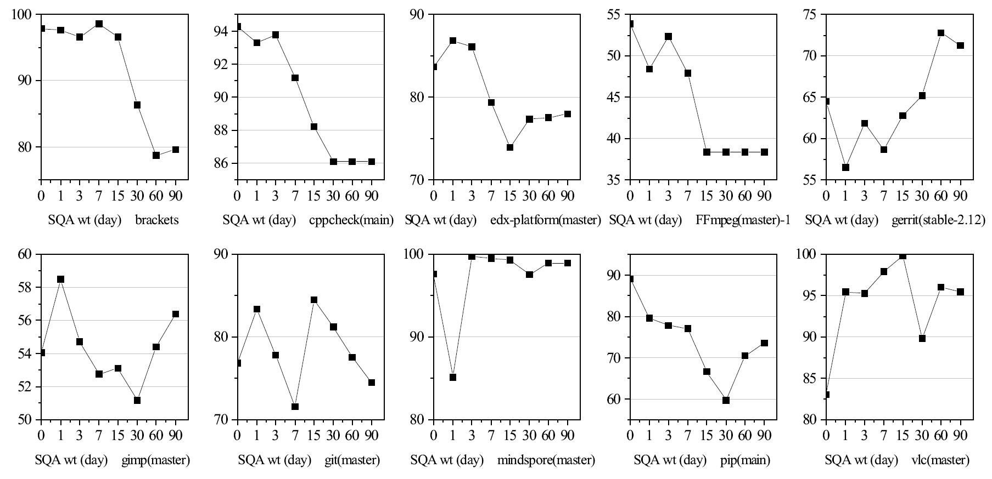
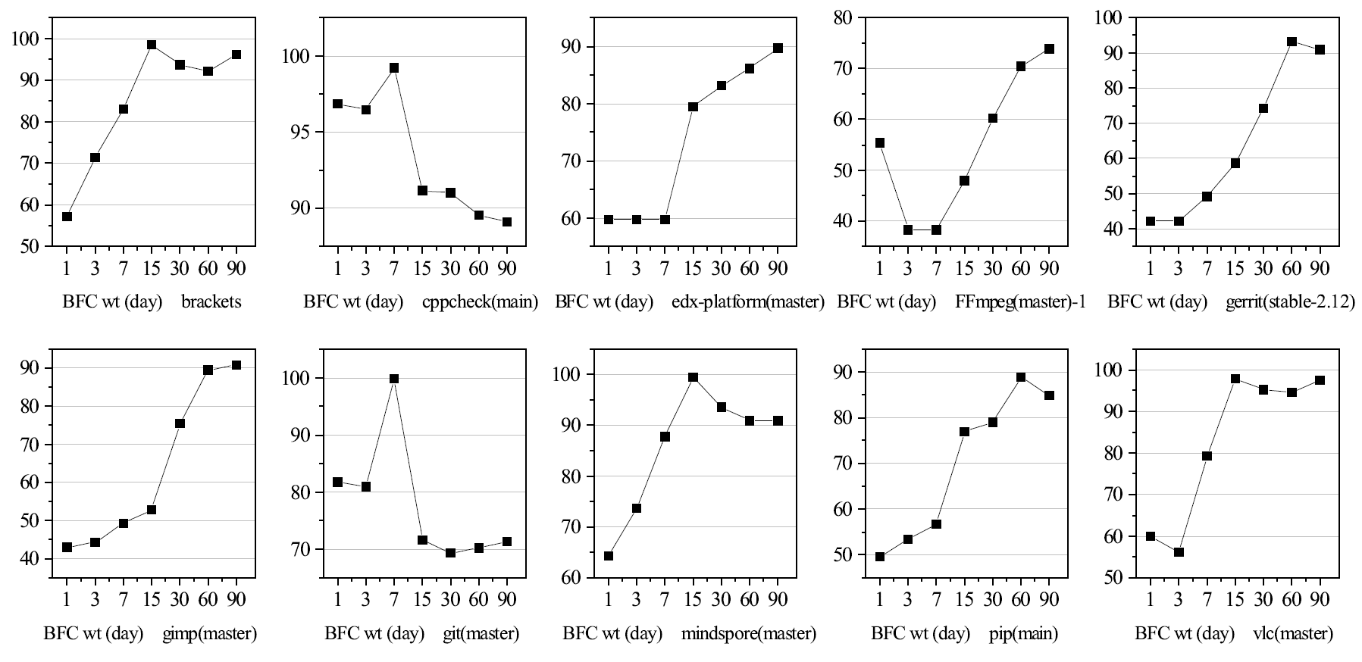
研究方法 & 研究结果
RQ3实验结果
RQ3.1 SQA
𝑊_{𝑄𝐴}不为0 时于𝑊_{𝑄𝐴} 等于0 时，在线分类器的评估有效性之间存在显著差异
一般来说，较短的𝑊_{𝑄𝐴}带来更高的评估有效性
RQ3.2 BFC
不同𝑊_{BFC}等待时间下的评估有效性存在显著波动
𝑊_{BFC} =15天的设置是许多项目的合适选择
SQA 等待时间（x 轴）对HITL O-JIT-SDP 评估有效性（y 轴）的影响
结论：设置SQA和BFC的默认等待时间分别为7天和15天，它们可以带来HITL O-JIT-SDP 在各种项目中普遍较好的评估有效性。
BFC 等待时间（x 轴）对HITL O-JIT-SDP 评估有效性（y 轴）的影响

Slide 46
研究方法 & 研究结果
RQ4实验设置
研究目的：在O-JIT-SDP 的实时评估方法下，哪个统计方法最能有效进行模型比较？
候选统计方法：McNemar’s test、Wilcoxon signed-rank test 和Sign test
实验设计
计算Type I错误率：构建两个性能相同的分类器，并在相同的数据流上执行它们（同一分类算法不同随机种子）
计算Type II错误率：构建两个性能不同的分类器，并在相同的数据流上执行它们（同一分类算法不同噪声级别 noise={0, 0.05, 0.1}）
Type I 错误 | Type II 错误
错误地拒绝空假设 | 错误地接受空假设
把没有本质差异的在线分类器判定为性能差异显著 | 没有本质差异的在线分类器判定为性能差异显著
好的统计方法Type I错误率尽可能低 | 好的统计方法Type II错误率尽可能低

Slide 47
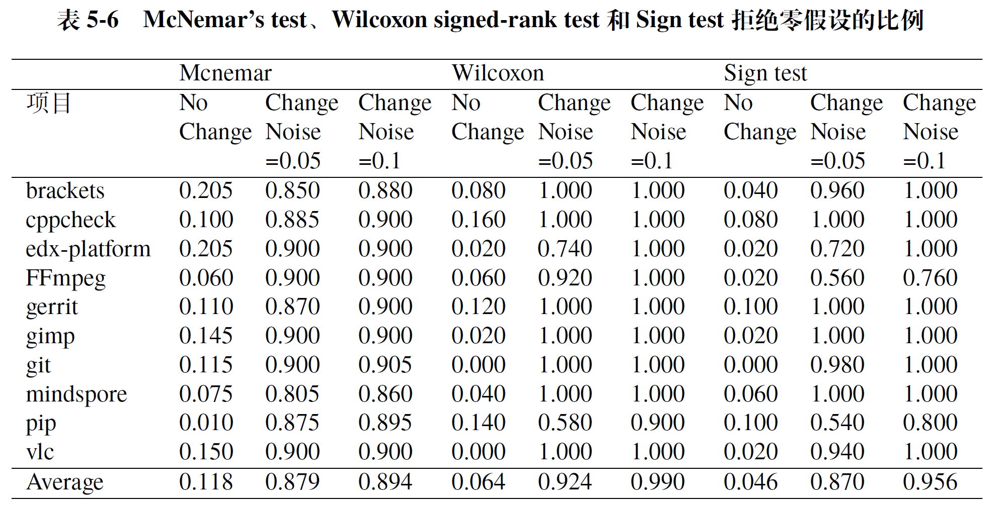
研究方法 & 研究结果
RQ4实验结果
Type I错误率上
McNemar’s test表现不佳（11.8%）
Wilcoxon signed-rank test 和Sign test Type I错误率相近（6.4% 和4.6%）
Type I错误率上
Wilcoxon signed-rank test表现出色（92.4%，99.0%）
Sign test 和McNemar’s test略差
结论：建议在𝑘折分布式bootstrap验证框架中采用Wilcoxon signed rank test来评估O-JIT-SDP 算法之间性能差异的统计显著性

Slide 48
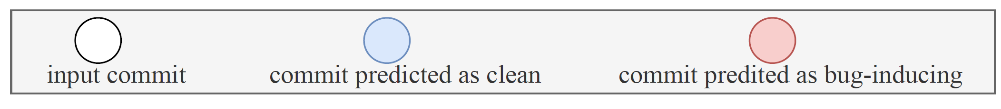
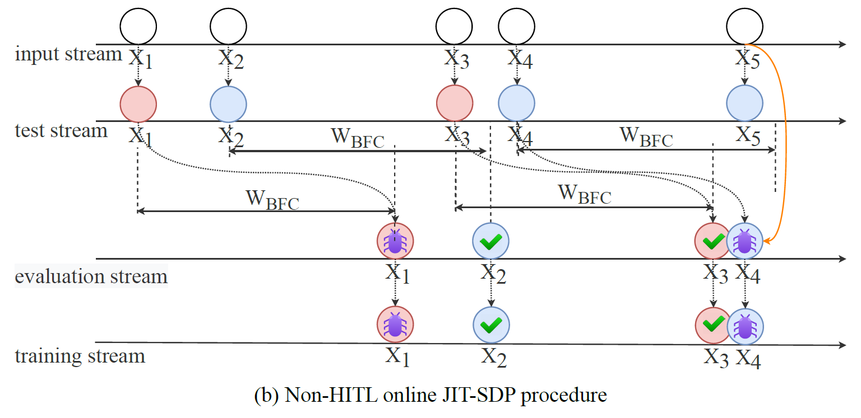
研究方法 & 研究结果
RQ5实验设置
研究目的：HITL 的整合是否导致了评估有效性的提升？
RQ5.1: HITL 和非HITL O-JIT-SDP 的评估有效性比较
评估有效性计算
比较HITL(𝑊_{𝑄𝐴} = 15天, 𝑊_{𝐵𝐹𝐶} = 15天)与 non-HITL(𝑊_{𝐵𝐹𝐶} = 15天)
比较HITL(𝑊_{𝑄𝐴} = 7天, 𝑊_{𝐵𝐹𝐶} = 15天)与 non-HITL(𝑊_{𝐵𝐹𝐶} = 15天)
RQ5.2: HITL 和非HITL O-JIT-SDP 的预测性能比较
评估指标：G-mean

Slide 49
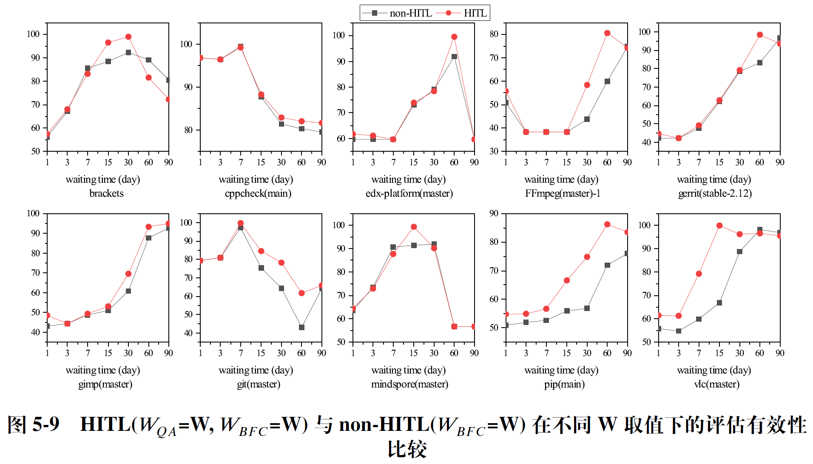
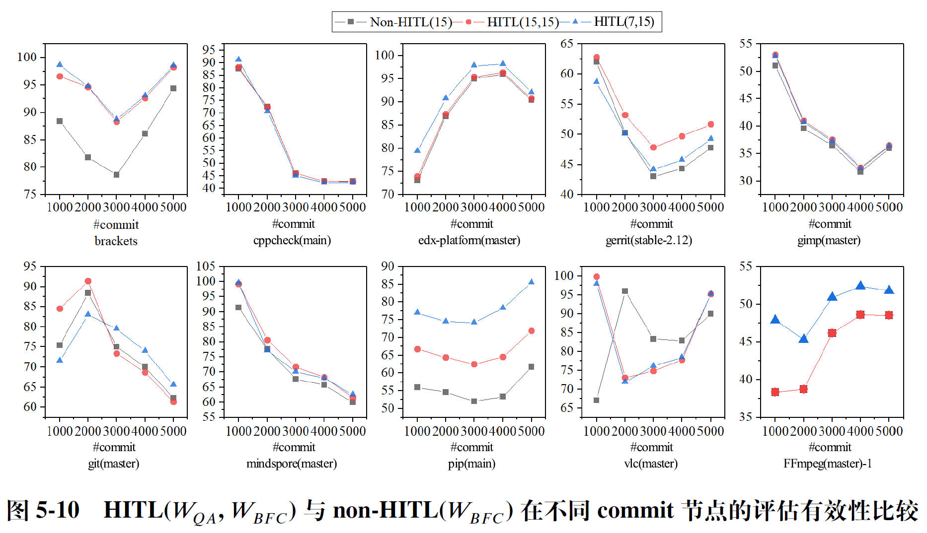
研究方法 & 研究结果
RQ5.1实验结果
等待时间相同时：HITL增强了O-JIT-SDP的有效性
HITL获得观测标签比BFC更快时：HITL增强了有效性
结论：HITL对O-JIT-SDP的评估有效性的增强的原因（1）更高质量的标签 （2）更及时的标签反馈

Slide 50
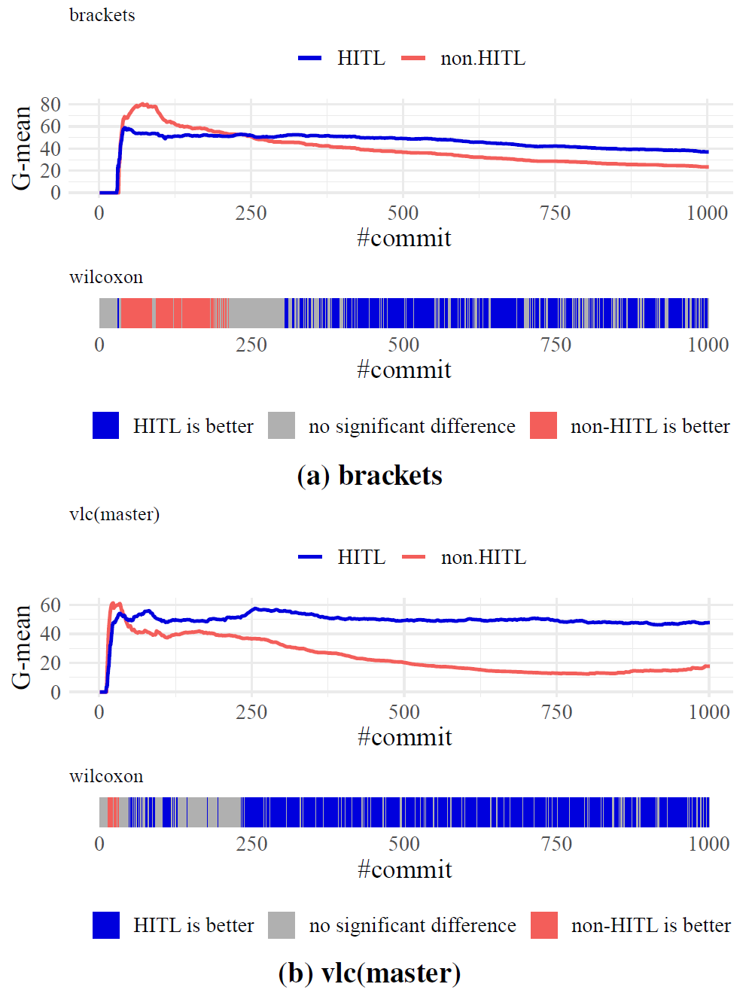
研究方法 & 研究结果
RQ5.2实验结果
HITL 和非HITLG-mean 的实时值以及Wilcoxon signed-rank test 的实时结果
作为实施评估系统的使用演示
在冷启动阶段之后，HITL O-JIT-SDP框架下的分类器始终优于它在non-HITL 框架下的表现
结论：分类算法在HITL框架下的性能值通常优于在non HITL O-JIT-SDP框架下的性能值且差异是统计学显著的

Slide 51

研究方法 & 研究结果
讨论一：人为噪声对观察到的分类器性能的影响
SQA人员只检查被预测为阳性的commit
噪音类型I：将tp转变为fp
噪音类型II：将fp转变为tp
如果假设噪音类型等概率出现，那么类型I、II出现的次数取决于分类器的|TP|和|FP|比例
右图中：Recall增加，FPR增加，G-mean先增加后减少。
结论：在O-JIT-SDP任务中尽可能地找出更多的tp是一个普遍存在的挑战，预测能力有限的分类器往往导致|FP|>|TP|，在这种情况下，随着人为噪声的增加，越来越多的fp被误分类为tp，促使在线分类器把更多的模型预测为阳性。最终，这会导致模型评估观察到的Recall和FPR上升。

Slide 52

研究方法 & 研究结果
讨论二：数据重采样的影响
实验设置
重采样策略：OnlineUnderOverBagging, OnlineRUSBoost
重采样率：1，2（正类/负类）
实验结果
重采样提升了R1 和G-mean
重采样同时提高了FPR（3/4的重采样分类器的FPR平均值超过30%，不采用重采样平均FPR7.7%）
结论：实际情境中，高FPR 是不可取的，因为过多的假警报会导致开发人员对预测工具失去信念。因此，在为O-JIT-SDP 模型选择重采样策略时，必须仔细衡量其对FPR 是否有负面影响以及负面影响的可接受程度。

Slide 53
小结
工作：
对最新的HITL O-JIT-SDP 框架HumLa 进行改进使其在实际场景中更加适用
对改进后的框架进行全面评估
对人类噪声、重采样策略对HITL O-JIT-SDP 性能影响进行分析
意义：
提出了一个HITL O-JIT-SDP 的实用建模以及首个对应的实时评估框架
揭示了HITL O-JIT-SDP 优于non- HITL O-JIT-SDP 的底层原因
对流式学习平台MOA进行了扩展，并提供了HITL O-JIT-SDP系统的开源实现

Slide 54
05
总结与展望

Slide 55



工作总结
跨版本缺陷预测模型评估框架
缺陷预测模型的一致性评估框架
在线即时缺陷预测模型评估框架
提出了CVDP模型评估中检测和删除未更改模块策略，评估普遍性和对性能评估的影响
提出了MATTER框架， 通过CPDP模型与基准模型ONE的性能比较进行一致性评估
改进了HITL O-JIT-SDP系统及评估框架，优化了人机协作场景下的模型预测性能。

Slide 56
未来工作展望
4.缺陷预测任务的特征工程
3.缺陷预测的公开数据集的研究
2.在企业生产环境中评估和改进所提框架
1. 扩展研究和实验所评估的模型

Slide 57
研究成果
已发表论文学术期刊9篇，其中第一作者3篇：
[1] X.T. Liu, Y.F. Zhou, Z.Y. Lu, Y.Q. Mei, Y.B. Yang, J.Y. Qian, Y.M. Zhou. Unveiling the impact of unchanged modules across versions on the evaluation of within-project defect prediction models. Journal of Software: Evolution and Process, 2024: e2715. 【CCF-B】
[2] X.T. Liu, S.R. Liu, Z.Q. Guo, P. Zhang, Y.B. Yang, H.H. Liu, H.M. Lu, Y.H. Li, L. Chen, Y.M. Zhou. Towards a framework for reliable performance evaluation in defect prediction. Science of Computer Programming, 238, 2024: 103164. 【CCF-B】
[3] 刘旭同, 郭肇强, 刘释然, 张鹏, 卢红敏, 周毓明. 软件缺陷预测模型间的比较实验: 问题、进展与挑战. 软件学报, 34(2), 2022: 582-625.
[4] Y.F. Zhou, X.T. Liu, Z.Q. Guo, Y.M. Zhou, C. Zhang, J.Y. Qian. Deep learning or classical machine learning? An empirical study on line-level software defect prediction. Journal of Software: Evolution and Process, 2024: e2696. 【CCF-B】
[5] Z.Q. Guo, S.R. Liu, X.T. Liu, W. Lai, M.L. Ma, X. Zhang, C. Ni, Y.B. Yang, Y.H. Li, L. Chen, G.Q. Zhou, Y.M. Zhou. Code-line-level bugginess identification: How far have we come, and how far have we yet to go? ACM Transactions on Software Engineering and Methodology, 32(4), 2023: 1-55 【CCF-A】
[6] P. Zhang, Y. Wang, X.T. Liu, Z.Y. Lu, Y.B. Yang, Y.H. Li, L. Chen, Z.Y. Wang, C.A. Sun, X. Yu, Y.M. Zhou. Assessing effectiveness of test suites: What do we know and what should we do? ACM Transactions on Software Engineering and Methodology, 33(4), 2023: 1-32 【CCF-A】
[7] Z.Q. Guo, T.T. Tan, S.R. Liu, X.T. Liu, W. Lai, Y.B. Yang, Y.H. Li, L. Chen, W. Dong, Y.M. Zhou. Mitigating false positive static analysis warnings: Progress, challenges, and opportunities. IEEE Transactions on Software Engineering, 49(12), 2023: 5154-5188 【CCF-A】
[8] Y.Q. Mei, X.T. Liu, Z.Y. Lu, Y.B. Yang, H.H. Liu, Y.M. Zhou. Cross-version defect prediction using threshold-based active learning. Journal of Software: Evolution and Process, 36(4), 2023: e2563. 【CCF-B】
[9] P. Zhang, Y. Wang, X.T. Liu, Y.H. Li, Y.B. Yang, Z.Y. Wang, X.Y. Zhou, L. Chen, Y.M. Zhou. Mutant reduction evaluation: what is there and what is missing? ACM Transactions on Software Engineering and Methodology, 31(4), 2022: 1-46. 【CCF-A】

Slide 58
致谢
答辩委员会
周 宇 教授
汪 鹏 教授
顾 庆 教授
陈 林 副教授
李言辉 准聘助理教授
导师
周毓明 教授
答辩秘书
杨已彪

Slide 59
感谢各位专家
敬请批评指正

